Slide 1

JARDIN ESTILO ITALIANO
Selección de textos y fotografias por
JOSE ELIAS BONELLS

Slide 2
Jardin a la italiana
El Giardino all'italiana o jardín a la italiana, es un estilo de jardín de Italia, basado en la simetría, geometría perfecta y el principio de imponer orden sobre la naturaleza.
Fue influenciado por los romanos y la jardinería del Renacimiento italiano , y ha sido copiado por otros en toda Europa durante los siglos.
También ha influido profundamente en la historia de la jardinería , especialmente la de los jardines franceses e ingléses.

Slide 3
Historia e influencias
El jardín italiano ha evolucionado mucho a lo largo de los siglos, y su forma como nosotros la conocemos hoy se ha visto influida por la jardinería romana y también jardinería Renacimiento italiano . Hoy el jardín a la italiana en todo el mundo ha sido influyente y ha sido imitada en un gran número de países, sobre todo el jardín a la francesa en Francia, cuyos principios se basan fundamentalmente en las del jardin italiano, sino también por el jardín inglés , que fue influenciado a la vez por las fuentes, cascadas y emocionantes juegos de agua que eran elementos clave del jardín renacentista italiano .

Slide 4
Influencia romana
Jardines romanos se inspiraron en gran medida por los jardines griegos y eran por lo general en los peristilos.
Los jardines romanos eran interiores .
La Horticultura ornamental se convirtió en altamente desarrollada durante la civilización romana.
Los administradores del Imperio Romano (c.100 BC - AD 500) activamente intercambiaron información sobre la agricultura, la horticultura, la ganadería, la hidráulica y la botánica.
Semillas y plantas fueron ampliamente compartidas

Slide 5
Los jardines de Lúculo (Horti Lucullani) en el monte Pincio en el borde de Roma introdujeron el jardín persa a Europa, alrededor del 60 aC.
El jardín era un lugar de paz y tranquilidad, un refugio de la vida urbana-y un lugar lleno de significado religioso y simbólico.
En la cultura romana se desarrolló y se convirtió cada vez más influenciado por las civilizaciones extranjeras a través del comercio, el uso de jardines y huertos finalmente prosperó en la antigua Roma.
Los estilos principales de la jardineria italiana salieron del redescubrimiento por los estudiosos renacentistas de los modelos clásicos romanos.

Slide 6
Jardines medievales italianos
Jardines italianos medievales fueron encerrados por paredes, y se dedicaron al cultivo de hortalizas, frutas y hierbas medicinales, o, en el caso de los jardines del monasterio, para la meditación silenciosa y la oración.
En general, los tipos monásticos de jardín consistía en huertas, jardines enfermería, huertos cementerio, claustros y viñedos.
Monasterios individuales también podría haber tenido un "corte verde", una parcela de hierba y de los árboles, donde los caballos podían pastar, así como un jardín cillerero o jardines privados para obedientes, monjes que ocupaban puestos específicos dentro del monasterio.

Slide 7
El jardin italiano en el renacimiento
El jardin italiano renacentista era un nuevo estilo de jardín que surgió en el siglo XV en las villas en Roma y Florencia , inspirado en los ideales clásicos de orden y belleza, y destinados por el placer de la vista del jardín y el paisaje más allá, para contemplación, y para el disfrute de las vistas, sonidos y olores del propio jardín.
A finales del Renacimiento , los jardines se hicieron más grandes, más grandes y más simétricos, y se llenaron con fuentes, estatuas, grutas , los órganos de agua y otras características diseñadas para deleitar a sus dueños y divertir e impresionar a los visitantes.

Slide 8
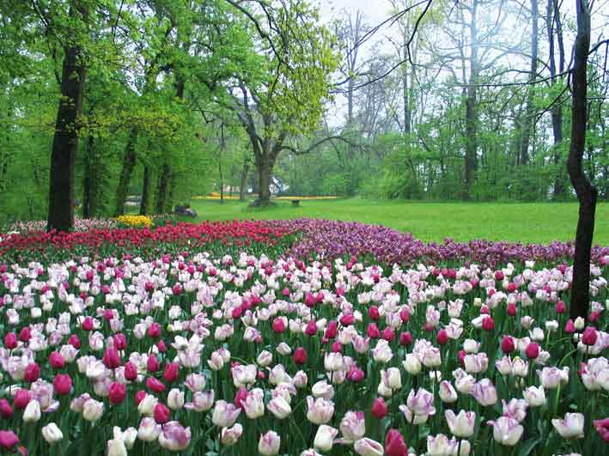
El estilo fue imitado en toda Europa , influyendo en el jardín del Renacimiento francés y el jardín inglés. .

Slide 9
La influencia clásica en el Renacimiento del jardin italiano
Antes del Renacimiento italiano ,los jardines italianos medievales fueron encerrados por paredes, y se dedicaron al cultivo de hortalizas, frutas y hierbas medicinales, o, en el caso de los jardines del monasterio, para la meditación silenciosa y la oración.
El jardín renacentista italiano rompió el muro entre el jardín, la casa y el paisaje exterior.
El jardin italiano renacentista, al igual que el arte renacentista y arquitectura , surgió de la redescubrimiento por los estudiosos renacentistas de los modelos clásicos romanos.

Slide 10
Se inspiraron en las descripciones de los antiguos jardines romanos dada por Ovidio en sus Metamorfosis , por las cartas de Plinio el Joven , por Plinio el Viejo 's Historia Naturalis , y en la Rerum Rusticanum por Varrón , todo lo cual dio una descripción detallada y lírica de los jardines de las villas romanas .
Plinio el Joven describió su vida en su villa en Laurentum: "... una buena vida y una más genuina, que es feliz y honorable, más gratificante que cualquier" negocio "puede ser usted debe tomar la primera oportunidad de salir del barullo. , el ajetreo inútil y ocupaciones inútiles de la ciudad y dedicarse a la literatura o al ocio ".

Slide 11
El propósito de un jardín, según Plinio, era " otium ", que podría traducirse como el aislamiento, la serenidad y la relajación, que era lo contrario de la idea de "negotium" que clasifican a menudo la vida urbana ocupada.
Un jardín es un lugar para pensar, relajarse y escapar.
Plinio describe caminos sombreados bordeados de setos ornamentales, parterres , fuentes, árboles y arbustos recortados con formas geométricas o fantástico,. todas las características que se convertirían en parte del futuro jardín renacentista

Slide 12
Alberti y los Principios del Jardín renacentista
El texto del Renacimiento primero en incluir el diseño del jardín era De Re aedificatoria ('Los Diez Libros de Arquitectura "), por Leon Battista Alberti (1404-1472).
Él se basó en los principios de la arquitectura de Vitruvio , y utilizo citas de Plinio el Viejo y Plinio el Joven . Para describir lo que un jardín debe ser similar y cómo debe ser utilizado.
Sostuvo que una villa de dos deben ser revisadas ​​y un lugar para mirar desde: que la casa debe estar por encima del jardín, donde pueda ser visto y el propietario puede mirar hacia abajo. hacia el jardín.

Slide 13
Alberti escribió: "La construcción va a dar placer al visitante si, cuando salen de la ciudad, ven la villa con todo su encanto, como para seducir y dar la bienvenida a los recién llegados Con este fin, se la coloca en un lugar un poco elevada.
Me gustaría también tener el acceso por la carretera con tanta suavidad que lo tontos los llevará hasta el punto de que no se dan cuenta de lo alto que han escalado hasta que descubren el campo de abajo ".
En el jardín, Alberti escribió: "... Usted debe colocar pórticos para dar sombra, macetas donde las vides pueden subir, colocado sobre columnas de mármol, jarrones y estatuas divertidas, siempre que no sean obscenas.

Slide 14
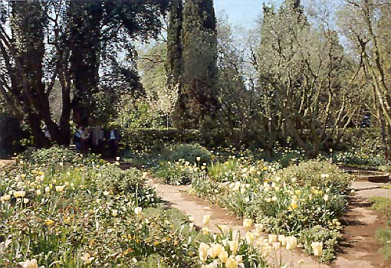
Usted también debe tener plantas raras. ... . Los árboles deben ser alineados y colocados de forma ordenada, cada árbol alineado con sus vecinos ".

Slide 15
La influencia literaria en el Renacimiento del jardin italiano
Un romance popular, La Poliphili Hypnerotomachia , (Contienda Polifilo de Love in a Dream), publicado en 1499 en Venecia por el monje Francesco Colonna , también tuvo una influencia importante en los jardines del Renacimiento.
Se describe el viaje y las aventuras de un viajero, Poliphilo, a través de paisajes fantásticos, en busca de su amor, Polia.
Las escenas descritas en el libro y los acompañantes del grabar en madera ilustraciones influenciado a muchos jardines renacentistas, que incluye un lago de la isla (como en el jardín de Boboli ).

Slide 16
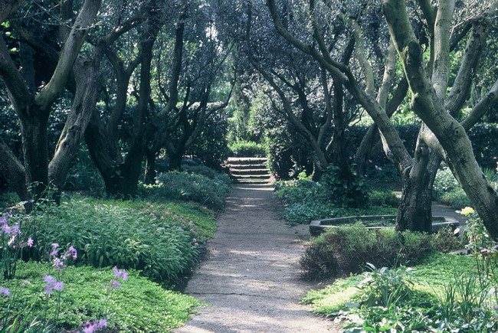
Los gigantes emergentes de la tierra (como en Villa di Pratolino ), el laberinto , y la fuente de Venus (a Villa di Castello ), donde Poliphile Polia y se reconciliaron.

Slide 17
Poder y Grandeza - el simbolismo político del jardín renacentista
Mientras que los jardines tempranos del Renacimiento italiano fueron diseñados para la contemplación y el placer con los túneles de vegetación, árboles para sombra, un lugar cerrado giardino segreto (jardín secreto) y los campos de juegos y diversiones, los Medici , la dinastía gobernante de Florencia, ha utilizado los jardines para demostrar su propio poder y magnificencia.
"Durante la primera mitad del siglo XVI, la magnificencia llegó a ser percibida como una virtud principesca, y en todo los arquitectos península italiana, escultores, pintores, poetas, historiadores y eruditos humanistas recibieron el encargo de confeccionar una magnífica imagen de sus poderosos protectores.
La fuente central en la Villa di Castello ofreció una estatua de Hércules , símbolo de Cosme de Médicis .

Slide 18
Glosario del Renacimiento italiano Jardín
fontaniere. La fuente-maker, un ingeniero hidráulico que diseñó el sistema de agua y fuentes.
giochi d'acqua. trucos de agua. Fuentes ocultas que empapados visitantes desprevenidos.
Bosco Sacro. Bosque sagrado. Un bosque de árboles inspirado en los bosques donde los paganos adoran. En el Renacimiento y sobre todo en los jardines manieristas , esta sección estaba llena de estatuas alegóricas de los animales, gigantes y criaturas fantásticas.

Slide 19
Giardino Segreto. El Jardín Secreto. Un jardín privado y cerrado dentro del jardín, inspirado en los claustros de los monasterios medievales. Un lugar para la lectura, la escritura o las conversaciones tranquilas.
Semplici. "Simples", o las plantas medicinales y las hierbas.

Slide 20
La Villa Medici en Fiesole (1455-1461)
El más antiguo jardín existente Renacimiento italiano se encuentra en la Villa Médicis de Fiesole , al norte de Florencia.
Fue creado en algún momento entre 1455 y 1461 por 'Medici (1421-1463) Giovanni de hijo de Cosimo de 'Medici , el fundador de la dinastía de los Medici.
El Villa Medici ha seguido los preceptos de Alberti que una villa debe tener una visión 'que domina la ciudad, la tierra de los propietarios, el mar o una gran llanura, y las colinas conocidas y montañas ", y que el primer plano tiene' la delicadeza de los jardines".

Slide 21
A diferencia de otras villas de la familia Medici que se encontraban en las tierras agrícolas plana, esta villa se encuentra en una colina rocosa con vistas a Florencia.
El jardín cuenta con dos amplias terrazas, una en la planta baja y el otro a la altura de la primera planta.
Desde los salones de la planta baja, los huéspedes pueden salir a la logia y de allí al jardín por lo que la logia era un espacio de transición que conecta el interior con el exterior.
A diferencia de los jardines posteriores, la Villa Médicis no tenía una gran escalera o cualquier otro elemento para unir los dos niveles.
El jardín fue heredado por su sobrino, Lorenzo de 'Medici , quien hizo un lugar de encuentro de poetas, artistas, escritores y filósofos.

Slide 22
En 1479, el poeta Angelo Poliziano , tutor de los niños Medici, describió el jardín en una carta: ".. Ubicado entre los lados inclinados de las montañas que tenemos aquí agua en abundancia y que se actualiza constantemente con vientos moderados encontrar pocos inconvenientes del deslumbramiento del sol.
Al acercarse a la casa parece absorbida en el bosque, pero cuando llegue a ella resulta que domina una perspectiva completa de la ciudad ".

Slide 23
El Palazzo Piccolomini en Pienza, Toscana, (1459)
El Palazzo Piccolomini en Pienza , fue construido por Enea Silvio Piccolomini, que fue Papa desde 1458 hasta 1464, con el nombre de Pío II .
Él era un erudito de América y escribió extensamente sobre la cultura educación, la astronomía y social.
En 1459, él construyó un palacio para él y sus cardenales y judiciales en su pequeño pueblo natal de Pienza.
Al igual que la Villa Medici, una de las principales características de la casa era la imponente vista que se tenía desde el balcón sobre el valle, la Val d'Orcia , a las laderas del Monte Amiata .

Slide 24
Más cerca de la casa, había terrazas con parterres geométricos alrededor de fuentes y adornadas con arbustos recortados en conos y esferas similares a las del jardín de Plinio que describe en De aedificatoria Alberti Re.
El jardín fue diseñado para abrir a la ciudad, el palacio y la perspectiva.

Slide 25
El Cortile del Belvedere en el Palacio Vaticano, Roma, (1504-1513)
En 1504 el Papa Julio II encargó al arquitecto Donato Bramante para recrear un jardín clásico romano placer en el espacio entre el antiguo papal del Vaticano palacio en Roma y la cercana Villa Belvedere.
Su modelo era el antiguo santuario de Fortuna Primigenia en Palestrina o antiguo, y utilizó los ideales clásicos de la proporción, la simetría y la perspectiva de género en su diseño.
Creó un eje central para unir los dos edificios, y una serie de terrazas conectadas por rampas dobles, el modelo de los de Palestrina.

Slide 26
Las terrazas fueron divididas en cuadrados y rectángulos por caminos y parterres, y sirvió como un escenario al aire libre para el Papa Julio extraordinaria colección de escultura clásica, que incluía el famoso Laocoonte y el Apolo de Belvedere .
El corazón del jardín había un patio rodeado de un pórtico de tres niveles, que sirvió como un teatro para espectáculos.
Un centro de exedra formó la dramática conclusión de la perspectiva de largo hasta los patios, rampas y terrazas.

Slide 27
El embajador veneciano describe el Cortile del Belvedere en 1523: "Uno entra en un jardín muy hermoso, de los cuales la mitad está llena de hierba que crece y bahías y moras y cipreses, mientras que la otra mitad está pavimentado con cuadrados de ladrillos colocados en posición vertical, y en cada un cuadrado naranjo hermoso surge de la acera, de los cuales hay un gran número, dispuestos en un orden perfecto ....
A un lado del jardín hay una bellísima galería, en uno de cuyos extremos hay una hermosa fuente que riega los naranjos y el resto del jardín por un pequeño canal en el centro de la logia ".
Por desgracia, la construcción de la Biblioteca del Vaticano en el siglo XVI a través del centro de los medios cortile que el diseño de Bramante está oscurecida, pero sus ideas sobre las perspectivas de la proporción, la simetría y dramático se utiliza en muchos de los grandes jardines del Renacimiento italiano

Slide 28
La Villa Madama, Roma (1516)
La Villa Madama , situado en las laderas del Monte Mario y con vistas a Roma, fue comenzada por el Papa León X y continuada por el cardenal Julio de Médicis (1478-1534).
En 1516 León X le dio el encargo de Rafael que era en ese momento el artista más famoso de Roma. Usando el antiguo texto de De Architectura de Vitruvio y los escritos de Plinio el Joven, Rafael imaginó su propia versión de una villa ideal clásico y jardín. Su casa tenía un patio circular grande, y estaba dividida en un apartamento de invierno y un apartamento de verano.

Slide 29
Los pasajes conducían desde el patio a la gran logia de la que podría obtenerse vistas al jardín y de Roma.
Una torre redonda en el lado este fue concebida como sala de jardín en invierno, calentado por el sol que entraba por las ventanas acristaladas.
La villa pasa por alto tres terrazas, un cuadrado, un círculo y un óvalo.
La terraza superior era para ser plantada de castaños y abetos, mientras que la terraza más baja estaba destinada a arriates de plantas.
El trabajo en la villa Madama detenido en 1520 después de la muerte de Rafael, pero fue seguido después por otros artistas hasta 1534.

Slide 30
Terminaron la mitad de la villa incluyendo la mitad del patio circular, y la logia noroeste, que estaba decorado con grotescos frescos de Giulio Romano y estuco por Giovanni da Udine .
Bellas características sobrevivientes incluyen una fuente de la cabeza de un elefante por Giovanni da Udine y dos gigantescas figuras de estuco por Baccio Bandinelli en la entrada del jardin secreto (segreto Giardino) .
La casa es ahora una casa de huéspedes de Estado para el Gobierno de Italia.

Slide 31
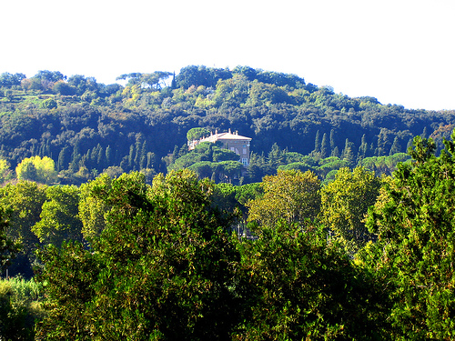
Notes:
Roma.-Villa Madama

Slide 32
Jardines del Alto Renacimiento
A la mitad del siglo XVI se construyó por los Médicis y otras familias e individuos ricos, una serie de magníficos jardines que siguieron los principios de Alberti y Bramante, que fueron ubicados por lo general en una colina o ladera de una montaña, tuvo una serie de terrazas simétricas, una encima de la otra, a lo largo de un eje central; la casa se veía sobre el jardín y el paisaje más allá y que podía ser visto desde la parte inferior del jardín.
La evolución de la hidrología significaba que los jardines estaban equipados con cascadas cada vez más elaboradas y majestuosas, fuentes y estatuas que recordaban la grandeza de la antigua Roma.

Slide 33
Villa di Castello, Toscana, (1538)
Villa di Castello fue el proyecto de Cosimo I de 'Medici , primer duque de Toscana , que comenzó cuando tenía sólo diecisiete años.
Fue diseñada por Tribolo Niccolò que diseñó dos jardines más: el Giardino dei Semplici (1545) y los Jardines de Boboli (1550) para Cosimo.
El jardín fue presentado en una suave pendiente entre la villa y el cerro de Monte Morello .
Tribolo primero construyó una pared perpendicular a la pendiente, dividiéndolo en un jardín superior llena de naranjos, y un jardín inferior, que se subdividió en salas de jardín con paredes de setos, hileras de árboles y túneles de árboles de cítricos y cedros.

Slide 34
Un eje central, articulada por una serie de fuentes, se extendía desde la villa hasta la base de Monte Morello.
En este arreglo, el jardín tenía dos grandes perspectivas y espacios cerrados, privados .
El jardín inferior tiene una fuente de mármol de gran tamaño que estaba destinado a ser vista en un contexto de cipreses oscuros, con figuras de Hércules y Anteo .
Justo encima de esta fuente, en el centro del jardín, habia un laberinto formado por cipreses, laureles, mirtos, rosas y setos de boj.
Oculto en el centro del laberinto era otra fuente, con una estatua de Venus.

Slide 35
Alrededor de esta fuente, Cosimo tenía tubos de bronce instaladas bajo las tejas para giochi d'acqua ("trucos de agua"), que estaban ocultos conductos que podrían convertirse en una clave para empapar invitados desprevenidos.
Otra característica inusual era una casa- árbol escondida en un árbol cubierto de hiedra, un roble, con un comedor cuadrado dentro del árbol.
En el otro extremo del jardín y frente a un muro, Tribolo creado una elaborada gruta decorada con mosaicos, piedras, conchas de mar, estalactitas de imitación y nichos con grupos de estatuas de animales domésticos y exóticos y aves, muchas de ellas con cuernos reales, cuernos y colmillos.

Slide 36
Los animales simbolizan las virtudes y los logros de los antiguos miembros de la familia Medici.
El agua fluía de los picos, alas y garras de los animales en las cuencas de mármol debajo de cada nicho.
Una puerta se puede cerrar de repente detrás de los visitantes, y se les empapaba por fuentes ocultas.
Por encima de la gruta, en la ladera, era de madera pequeña, o bosco, con un estanque en el centro. En el estanque hay una estatua de bronce de un gigante tembloroso, con agua fría corriendo por encima de su cabeza, que representa el mes de enero o en las montañas de los Apeninos .
Cuando el último de los Médicis murió en 1737, el jardín comenzó a ser alterado por sus nuevos dueños, la casa de Lorena , el laberinto fue demolido y la estatua de Venus se trasladó a la Villa La Petraia .

Slide 37
Pero mucho antes de eso, el jardín había sido descrito por muchos embajadores y visitantes extranjeros y se había hecho famoso en toda Europa.
Sus principios de la perspectiva, la proporción y la simetría, sus parterres de siembra geométricas y habitaciones con paredes de árboles y setos, se adaptaron en los jardines del Renacimiento francés .

Slide 38
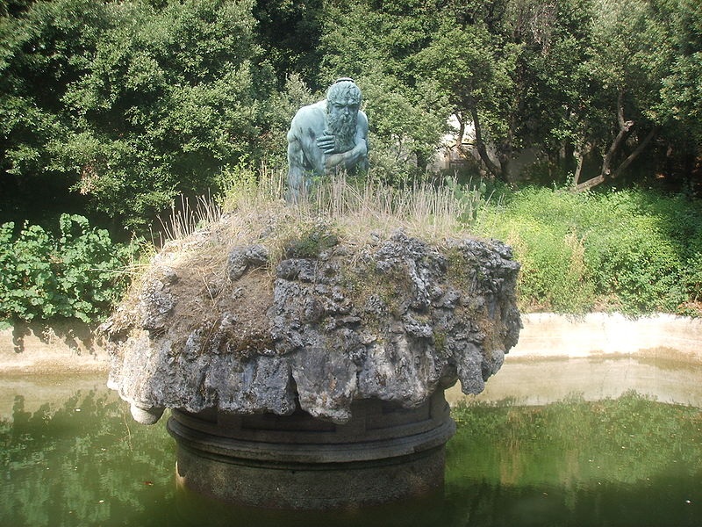
Notes:
Parco di Castello,.-fontana_del_Gennaio.-Villa di Castello

Slide 39
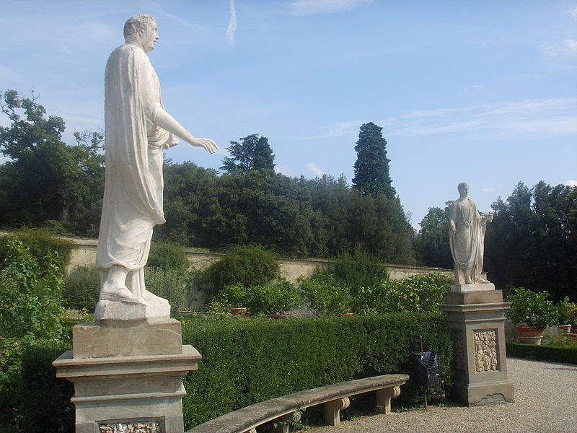
Notes:
Parco di Castello,. Villa di Castello

Slide 40
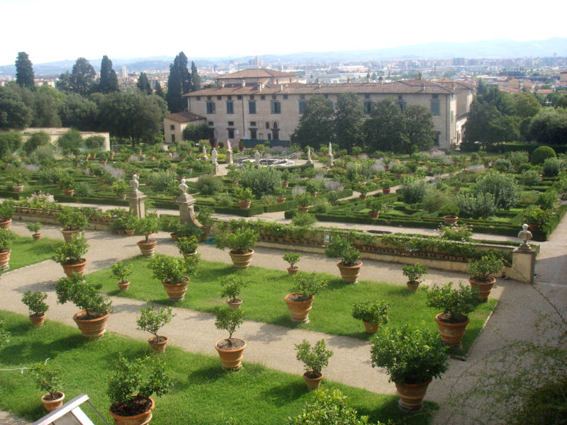
Notes:
Parco di Castello.-Villa di Castello

Slide 41
Villa d'Este en Tivoli (1550-1572)
La Villa d'Este en Tivoli es uno de los más grandiosos y mejor conservados de los jardines renacentistas italianos.
Fue creado por el cardenal Hipólito II d'Este , hijo de Alfonso I d'Este , el duque de Ferrara , y Lucrezia Borgia .
Fue nombrado cardenal a la edad de veintinueve años y se convirtió en gobernador de Tívoli en 1550.
Para desarrollar su residencia, se hizo cargo de un convento ex franciscano , y para el jardín compró la ladera contigua empinada y el valle de abajo.

Slide 42
Su arquitecto elegido fue Pirro Ligorio , que había estado llevando a cabo excavaciones para Ippolito a las cercanas ruinas de la antigua Villa Adriana o Villa Adriana , la residencia de campo extenso del emperador romano , Adriano , que tenía numerosas características del agua elaboradas.
Ligorio creó el jardín como una serie de terrazas que descienden de la colina empinada en el borde de las montañas que dominan la llanura del Lacio . Las terrazas se comunican mediante escalinatas y puertas a partir de una gran terraza debajo de la villa y que atraviesa a la Fuente de los Dragones al pie del jardín.
La escalera era atravesada por cinco calles transversales en los diferentes niveles, los cuales fueron divididas en habitaciones con setos y espalderas cubiertas de vides.
En los puntos de cruce en la escalera y pasillos de los pabellones, había árboles frutales y plantas aromáticas.

Slide 43
En la parte superior, el paseo marítimo utilizado por el cardenal pasa por debajo de la villa y llevado en una dirección a la gruta de Diana , y en el otro a la gruta de Asclepio .
La gloria de la Villa d'Este fue el sistema de fuentes, alimentado por dos acueductos que Ligorio construidos desde el río Aniene
En el centro del jardín, el callejón de cien fuentes (que en realidad tenía 200 fuentes), cruzaron la colina, que conecta la Fuente Oval con la fuente de Roma, que estaba decorada con maquetas de los lugares de interés turístico de Roma.
En un nivel inferior, otro callejón pasa por la Fuente de los Dragones y se unia a la Fuente de Proserpina con la Fuente de la Lechuza.
Aún más baja, en un callejón de estanques conectados a la Fuente de los órganos en el lugar de un proyecto de fuente de Neptuno.

Slide 44
Cada fuente y la ruta contaba una historia, que unia a la familia de Este a las leyendas de Hércules y de Hipólito o Hipólito, el hijo del mítico Teseo y Hipólita , la reina de las amazonas .
El eje central llevaba a la Fuente de los Dragones, que ilustra uno de los trabajos de Hércules , y tres estatuas de Hércules se encontraban en el jardín. El mito de Hipólito, el mismo nombre mítico de la dueña, fue ilustrado por dos grutas, el de Asclepio y la de Diana.
La Fuente de la lechuza utiliza una serie de tubos de bronce como flautas para que el sonido de las aves, pero la característica más famosa del jardín era la Fuente gran órgano.
Fue descrita por el filósofo francés Michel de Montaigne , quien visitó el jardín en 1580: "La música de la fuente de órganos es la verdadera música, naturalmente creada ... hecha por el agua que cae con gran violencia en una cueva, redondeada y abovedada, y agita el aire, que se ve obligado a salir a través de los tubos de un órgano. Otras aguas, pasan por la rueda, las huelgas en un cierto orden el teclado del órgano.

Slide 45
. El órgano también imita el sonido de las trompetas, el sonido de los cañones, y el ruido de los mosquetes, hechos por la brusca caída de agua ...
El jardín fue cambiado sustancialmente después de la muerte del cardenal y en el siglo XVII, y muchas estatuas fueron vendidas, pero se mantienen las características básicas, y la Fuente de órganos ha sido restaurada recientemente y toca música una vez más.

Slide 46
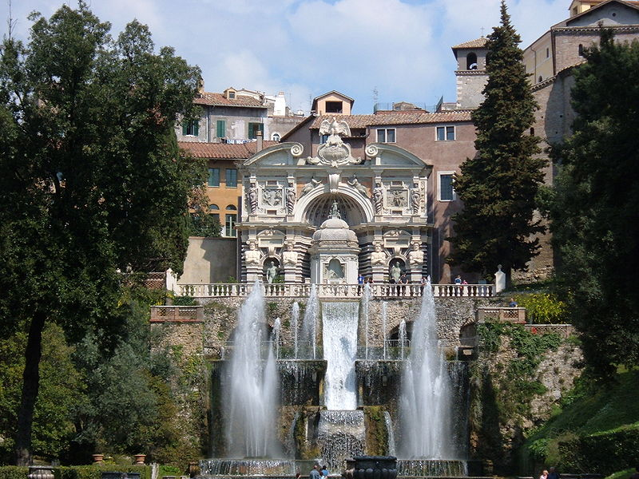
Notes:
Villa_d'Este_-Fuente de Neptuno

Slide 47
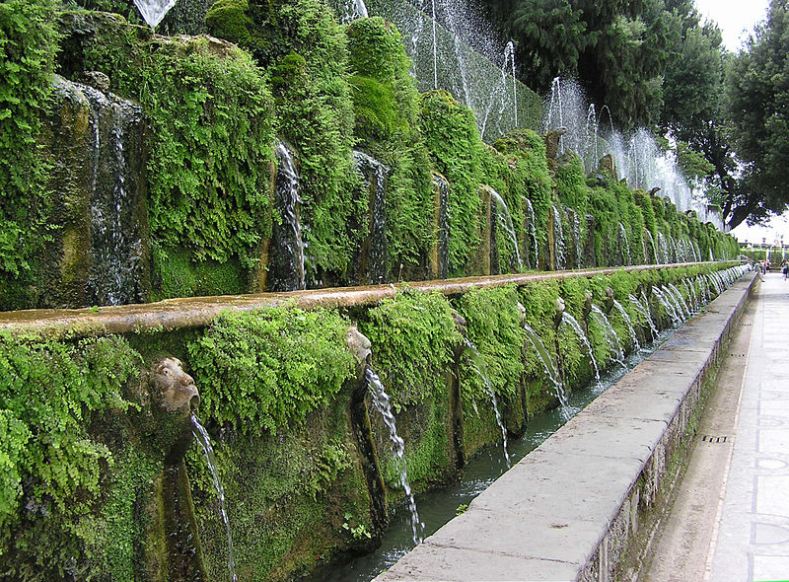
Notes:
Villa d´Este.-One_hundred_fountain

Slide 48
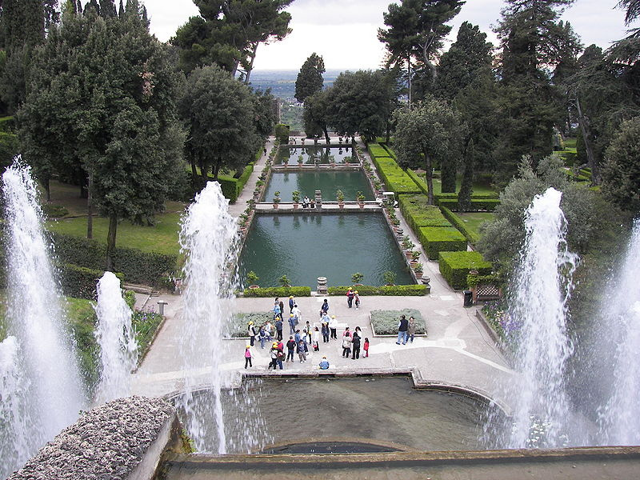
Notes:
Villa d'Este.-fountain and pools

Slide 49
Manierismo y Jardines del Renacimiento tardío
Manierismo es un estilo que se desarrolló en la pintura en la década de 1520, que desafió las reglas tradicionales de la pintura renacentista.
"Las pinturas manieristas eran intensamente elegante, refinadas y complejas, su composición extraña, el asunto fantástico tema".
Esto también describe otros jardines manieristas que aparecieron a partir de 1560.

Slide 50
Villa della Torre (1559)
La Villa della Torre, construida por Giulio della Torre (1480-1563), profesor de derecho y erudito humanista en Verona , era una parodia de las reglas clásicas de Vitruvio, el peristilo del edificio era de estilo Vitruvio perfectamente armonioso, pero algunos de las piedras fueron difíciles de corte y de diferentes tamaños y decorados con máscaras que rocía agua, que sacudió la armonía clásica.
"El edificio estaba deformado: parecía estar atrapado en una extraña condición, amorfa, simplicidad rústica en alguna parte crudo y perfección clásica".
Las chimeneas en el interior se encontraban en las formas de las bocas de máscaras gigantescas.

Slide 51
En el exterior, el jardín estaba lleno de inquietantes elementos arquitectónicos, incluyendo una gruta cuya entrada representaba la boca del infierno, con ojos que mostraban los incendios que arden en el interior.

Slide 52
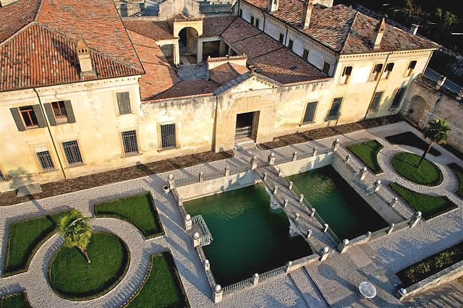
Notes:
Villa della Torre

Slide 53
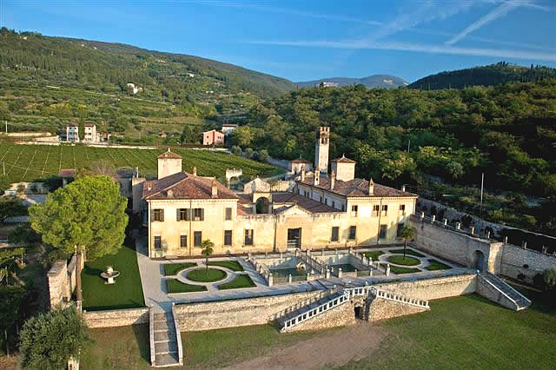
Notes:
Villa della Torre

Slide 54
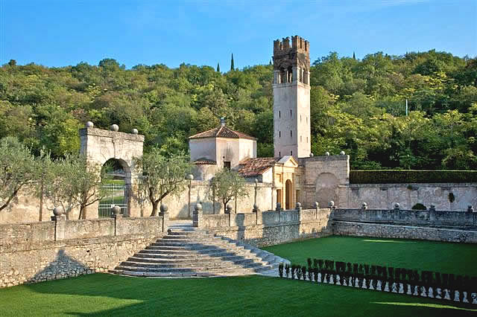
Notes:
Villa della Torre

Slide 55
Sacro Bosco de Bomarzo, Lazio (1552-1584)
El Sacro Bosco , o "bosque sagrado", fue el más famoso y extravagante de los jardines manieristas. Fue creado por Pier Francesco Orsini (1523-1584) cerca del pueblo de Bomarzo .
Era ingenioso e irreverente, y violó todas las reglas de jardines renacentistas, sino que no tenía simetría, ni orden en el punto focal.
Una inscripción en el jardín, dijo: ". Tú que has viajado por el mundo en busca de grandes maravillas y estupenda, ven aquí, donde hay rostros horrendos, elefantes, leones, ogros y dragones”

Slide 56
El jardín estaba lleno de estatuas enormes, alcanzados por caminos errantes.
Se incluía una boca del infierno, una casa que parecía estar cayendo encima, animales fantásticos y figuras, muchas de ellas talladas en roca volcánica áspera en su sitio en el jardín.
Algunas de las escenas fueron tomadas desde el romántico poema épico Orlando Furioso de Ludovico Ariosto , otras de las obras de Dante Alighieri y Francesco Petrarca .
Como una inscripción en las notas del jardín, el Sacro Bosco "se asemeja sólo a sí mismo, y nada más".

Slide 57
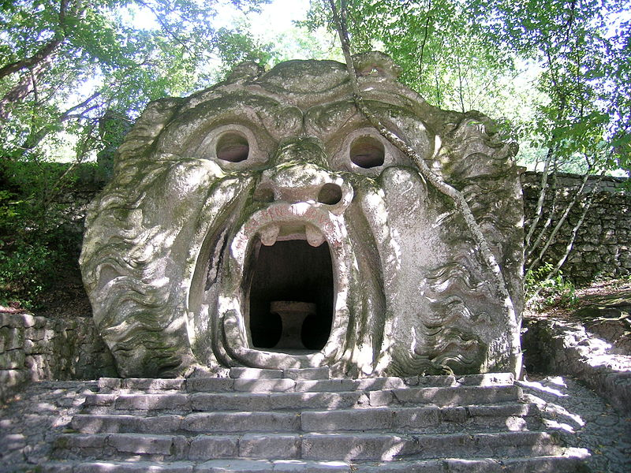
Notes:
Bomarzo parco mostri orco

Slide 58
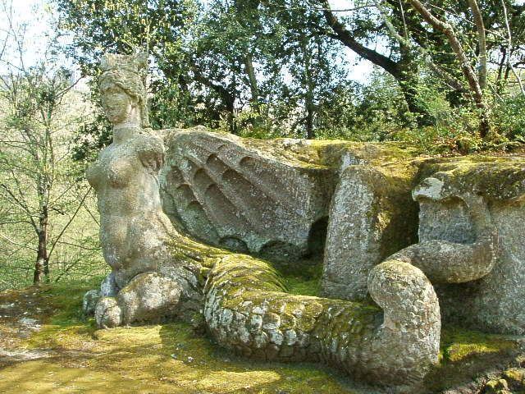
Notes:
Bomarzo.-Sacro Bosco.

Slide 59
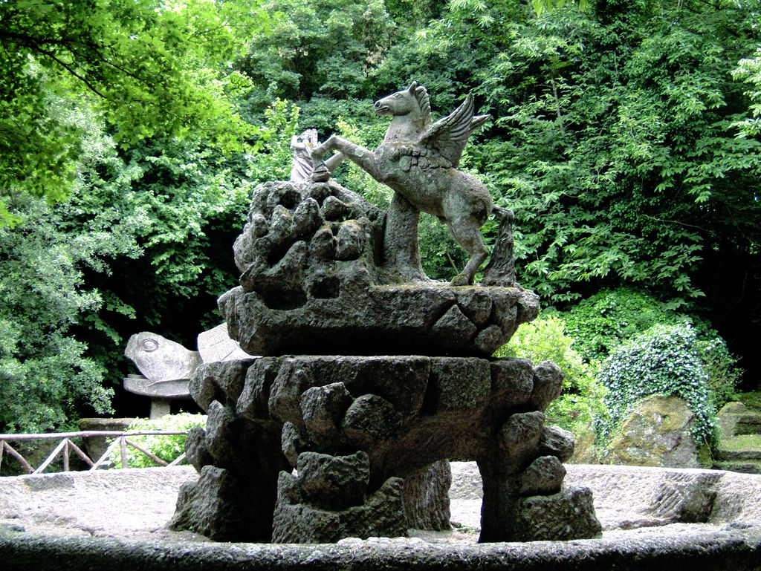
Notes:
Bomarzo.-Sacro Bosco.

Slide 60
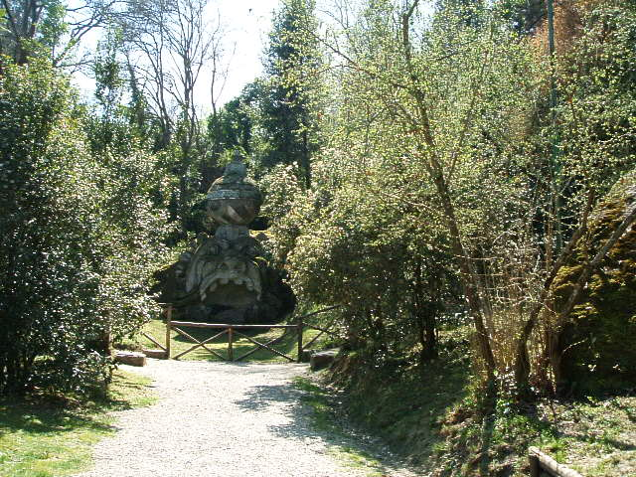

Slide 61

Notes:
Bomarzo.-Sacro Bosco.

Slide 62

Notes:
Bomarzo.-Sacro Bosco.

Slide 63
Villa Lante
Villa Lante en Bagnaia cerca de Viterbo , atribuido a Giacomo Barozzi da Vignola , es decir, con el famoso jardín de Bomarzo , uno de los más famosos jardines manieristas italianos de sorpresas del siglo XVI.
La primera sorpresa para el visitante que viene fresco de Villa Farnese en Caprarola es la diferencia entre las dos villas en la misma zona, período, estilo arquitectónico manierista y posiblemente por el mismo arquitecto: hay poca o ninguna similitud.

Slide 64
Villa Lante no dispone de un edificio dominante único con jardines adyacentes, como en Caprarola, pero con los jardines como la característica principal, situado en el eje principal y la intensificación de la ladera como una serie de terrazas entre los dos casinos pequeños y relativamente subordinados.
La villa es conocida como la "Villa Lante".
Sin embargo, no llegó a ser conocida como tal hasta que la villa pasó a Ippolito Lante della Rovere Montefeltro , duque de Bomarzo , en el siglo XVII, cuando ya tenia 100 años.

Slide 65
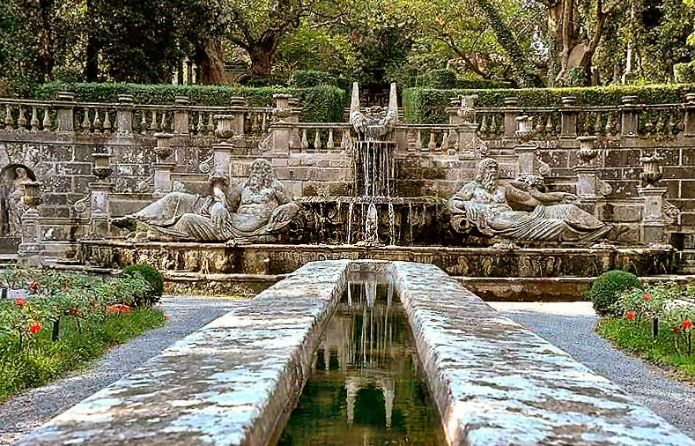
Notes:
Jardines_de Villa Lante en Bagnaia

Slide 66
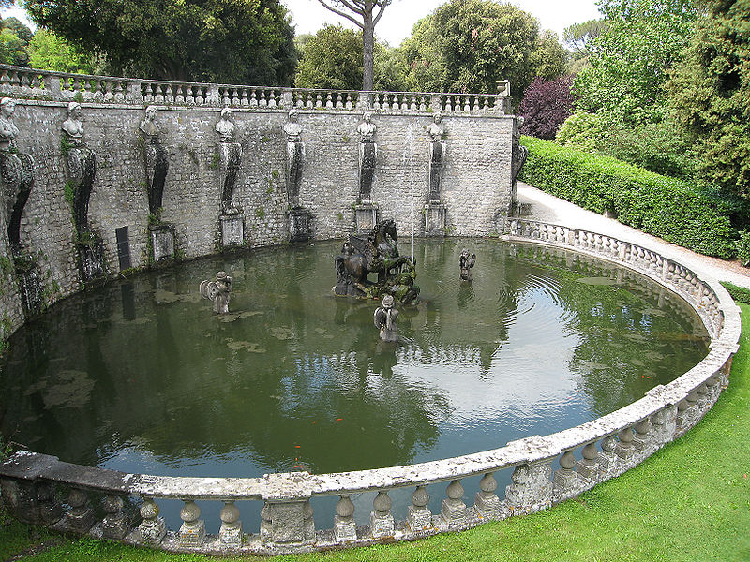
Notes:
Villa Lante.-Fuente Pegasus

Slide 67
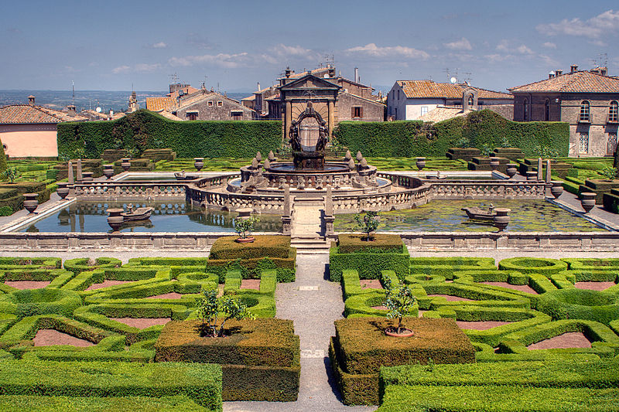
Notes:
Villa Lante

Slide 68
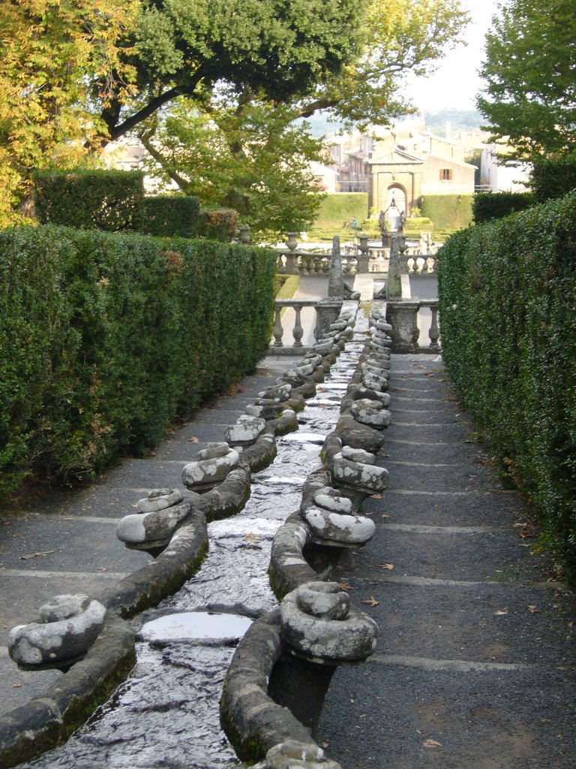
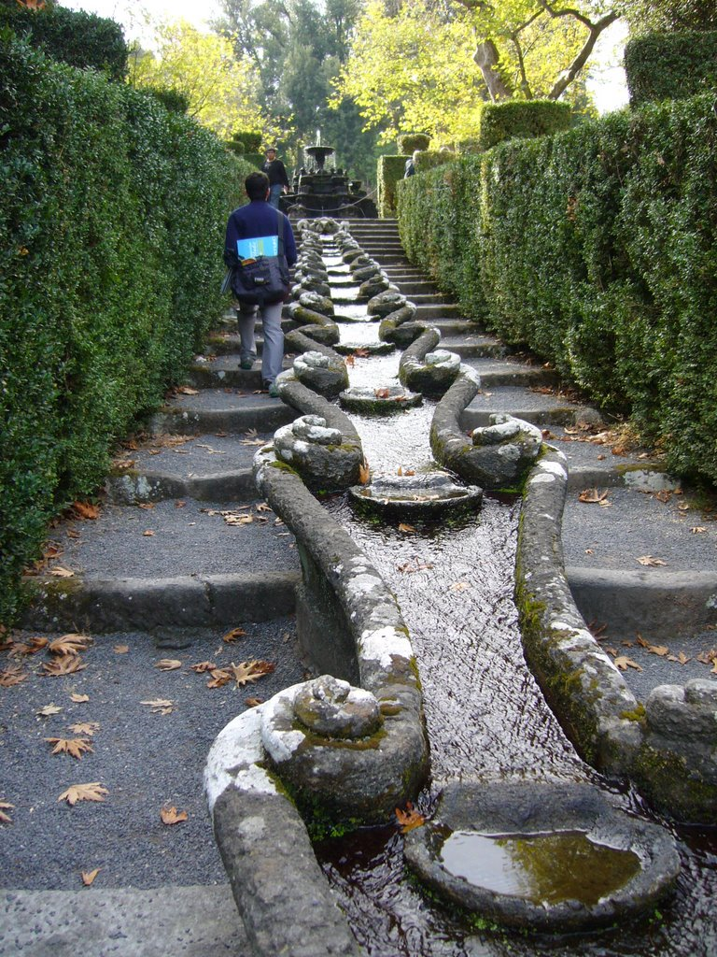
Notes:
Villa Lante.

Slide 69
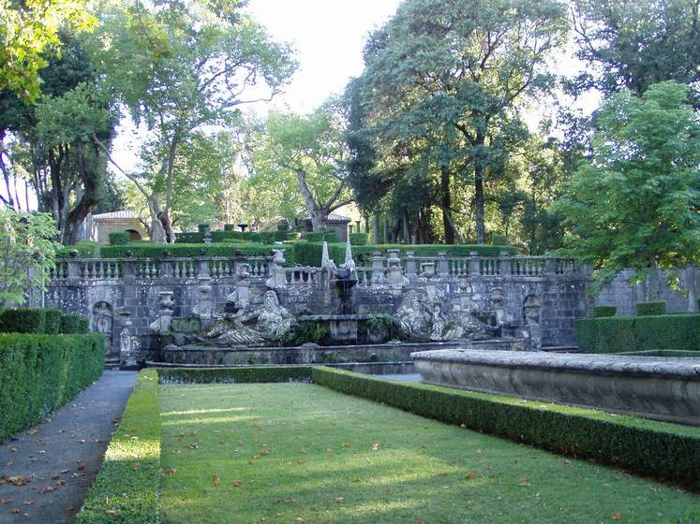
Notes:
Villa Lante.

Slide 70
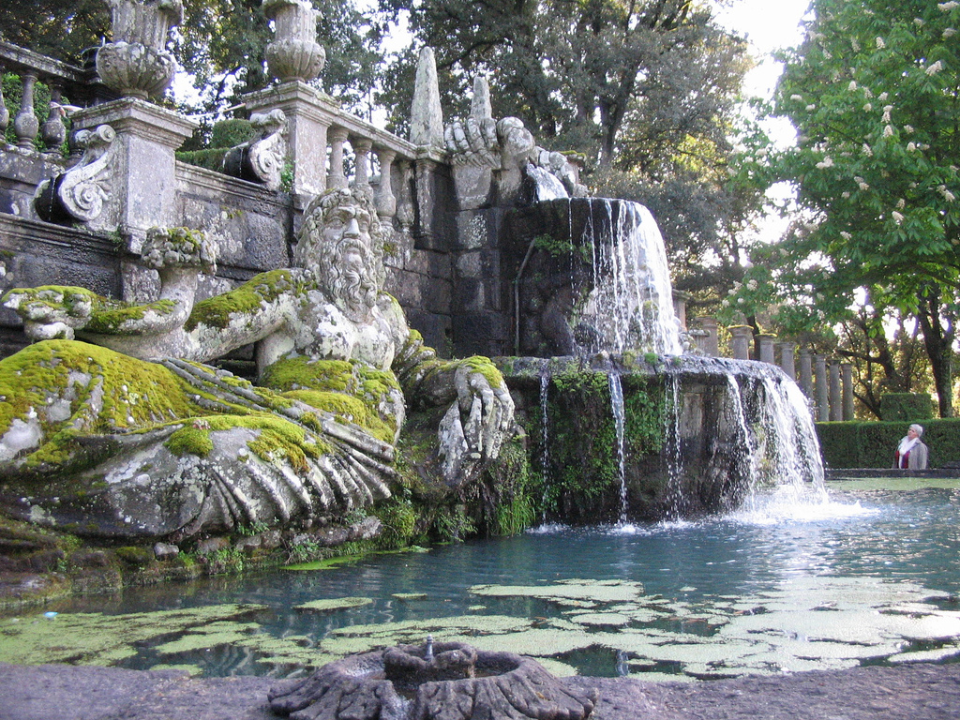
Notes:
Villa Lante.

Slide 71
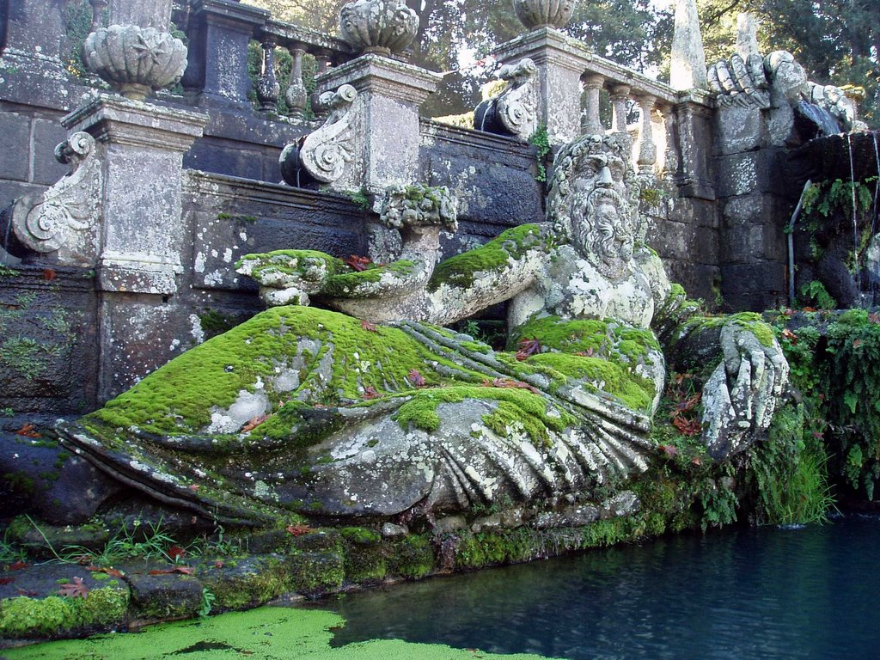
Notes:
Villa Lante.

Slide 72
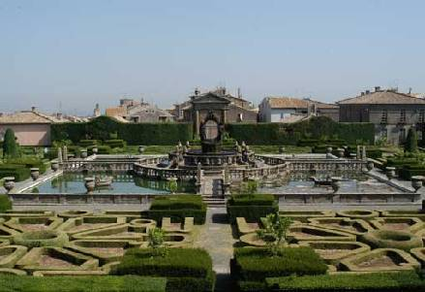
Notes:
Villa Lante.-La Fontana del Quadrato

Slide 73
Jardines de Boboli
El jardín de Boboli , en italiano Giardino di Boboli, forman un parque famoso en Florencia , Italia, que es el hogar de una distinguida colección de esculturas que datan del siglo XVI al XVIII, con algunas antigüedades romanas.
Los jardines, detrás del Palacio Pitti , la sede principal de la Medici grandes duques de Toscana en Florencia , son algunos de los primeros y más conocidos jardines italianos del siglo XVI.
El estilo d mitades del siglo de mid-16th, ya que se desarrolló aquí, se incorpora con desarrollos de más amplias avenidas axiales, grava…..

Slide 74
…..una considerable "construccion" de elementos de piedra, el empleo abundante de estatuas y fuentes y una proliferación de detalles, coordinadas en semi- espacios privados y públicos que fueron informados por los acentos clásicos: grutas , nympheums jardines, templos y similares.
La apertura del jardín, con una amplia vista de la ciudad, era poco convencional para su época.

Slide 75
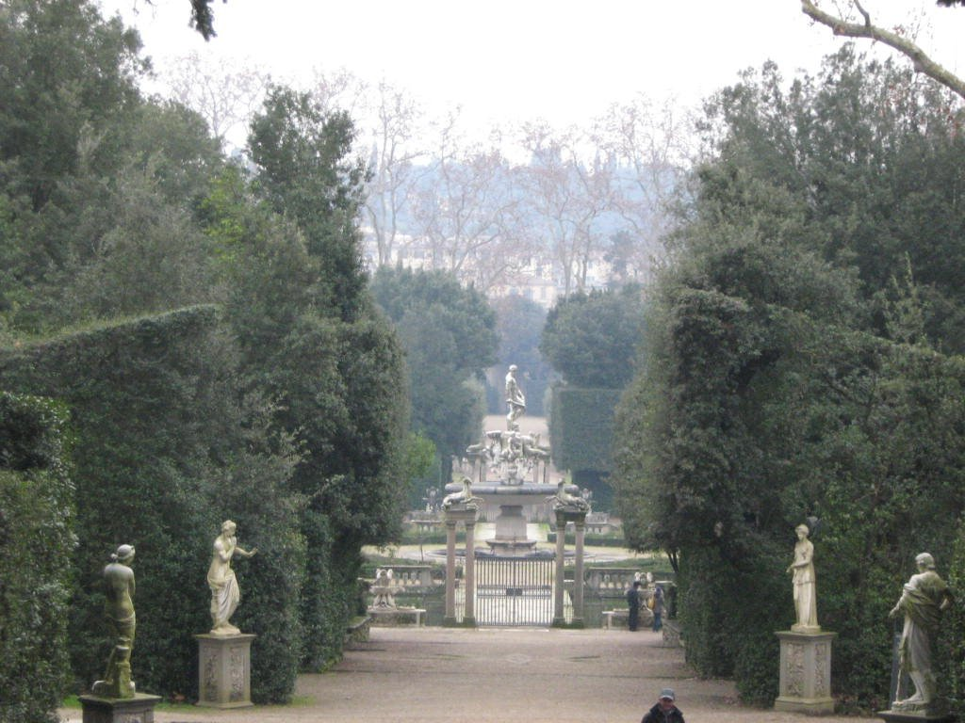
Notes:
Jardines de Boboli

Slide 76
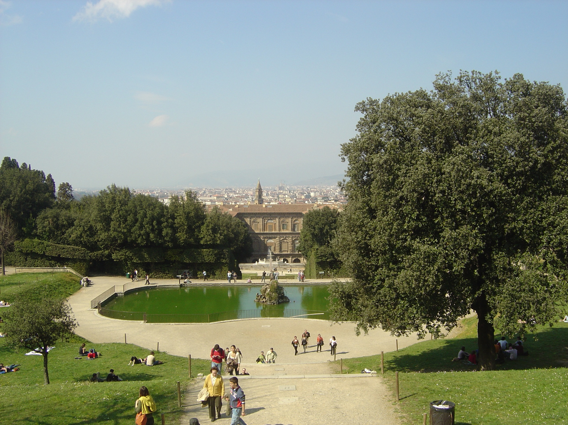
Notes:
Jardines de Boboli

Slide 77
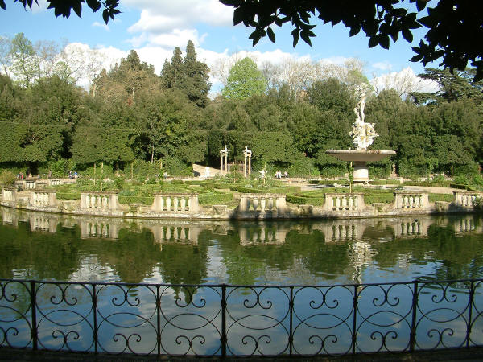

Slide 78
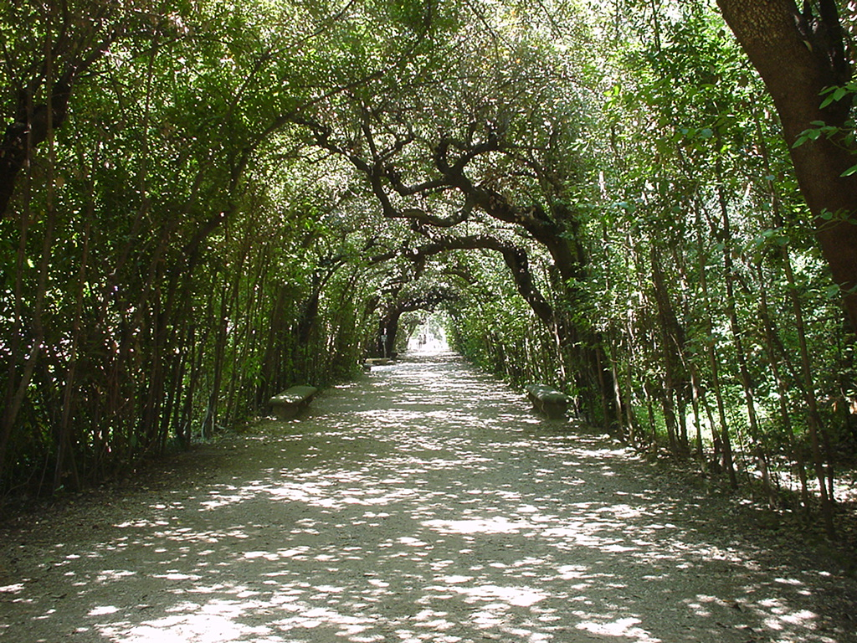
Notes:
Jardines de Boboli

Slide 79
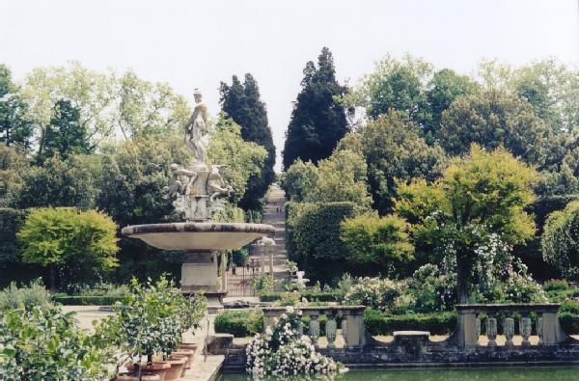
Notes:
Jardines de Boboli

Slide 80
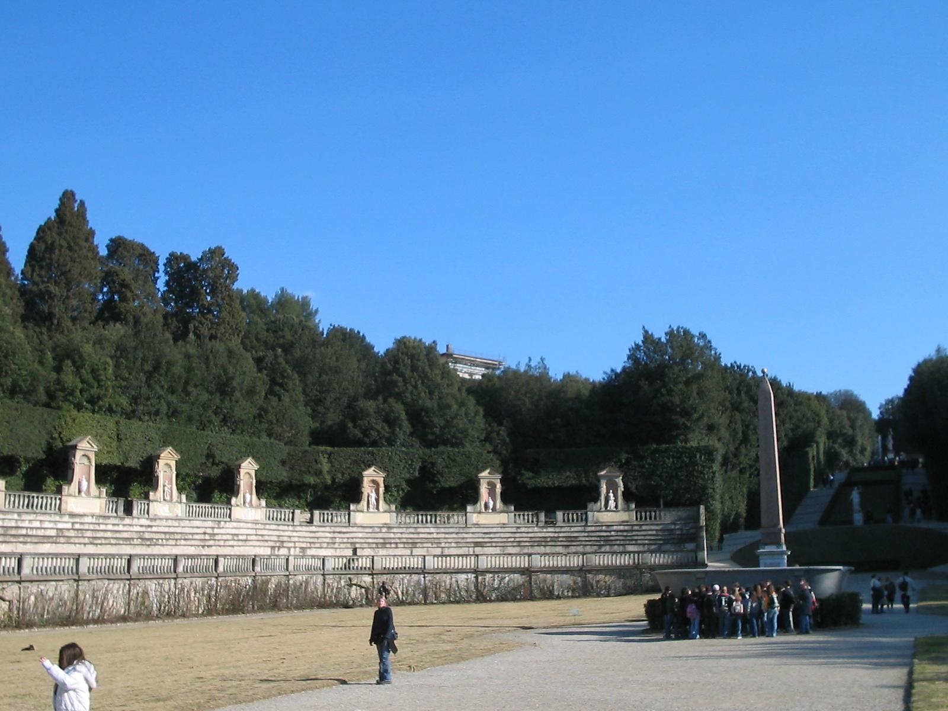
Notes:
Jardines de Boboli

Slide 81
Giardini di Giusti
El Giardini di Giusti (Inglés: Jardines Giusti) se plantaron en 1580 a alrededor de la Villa Giusti , de Verona , Italia.
Son considerados como algunos de los más bellos jardines del Renacimiento de Europa.

Slide 82
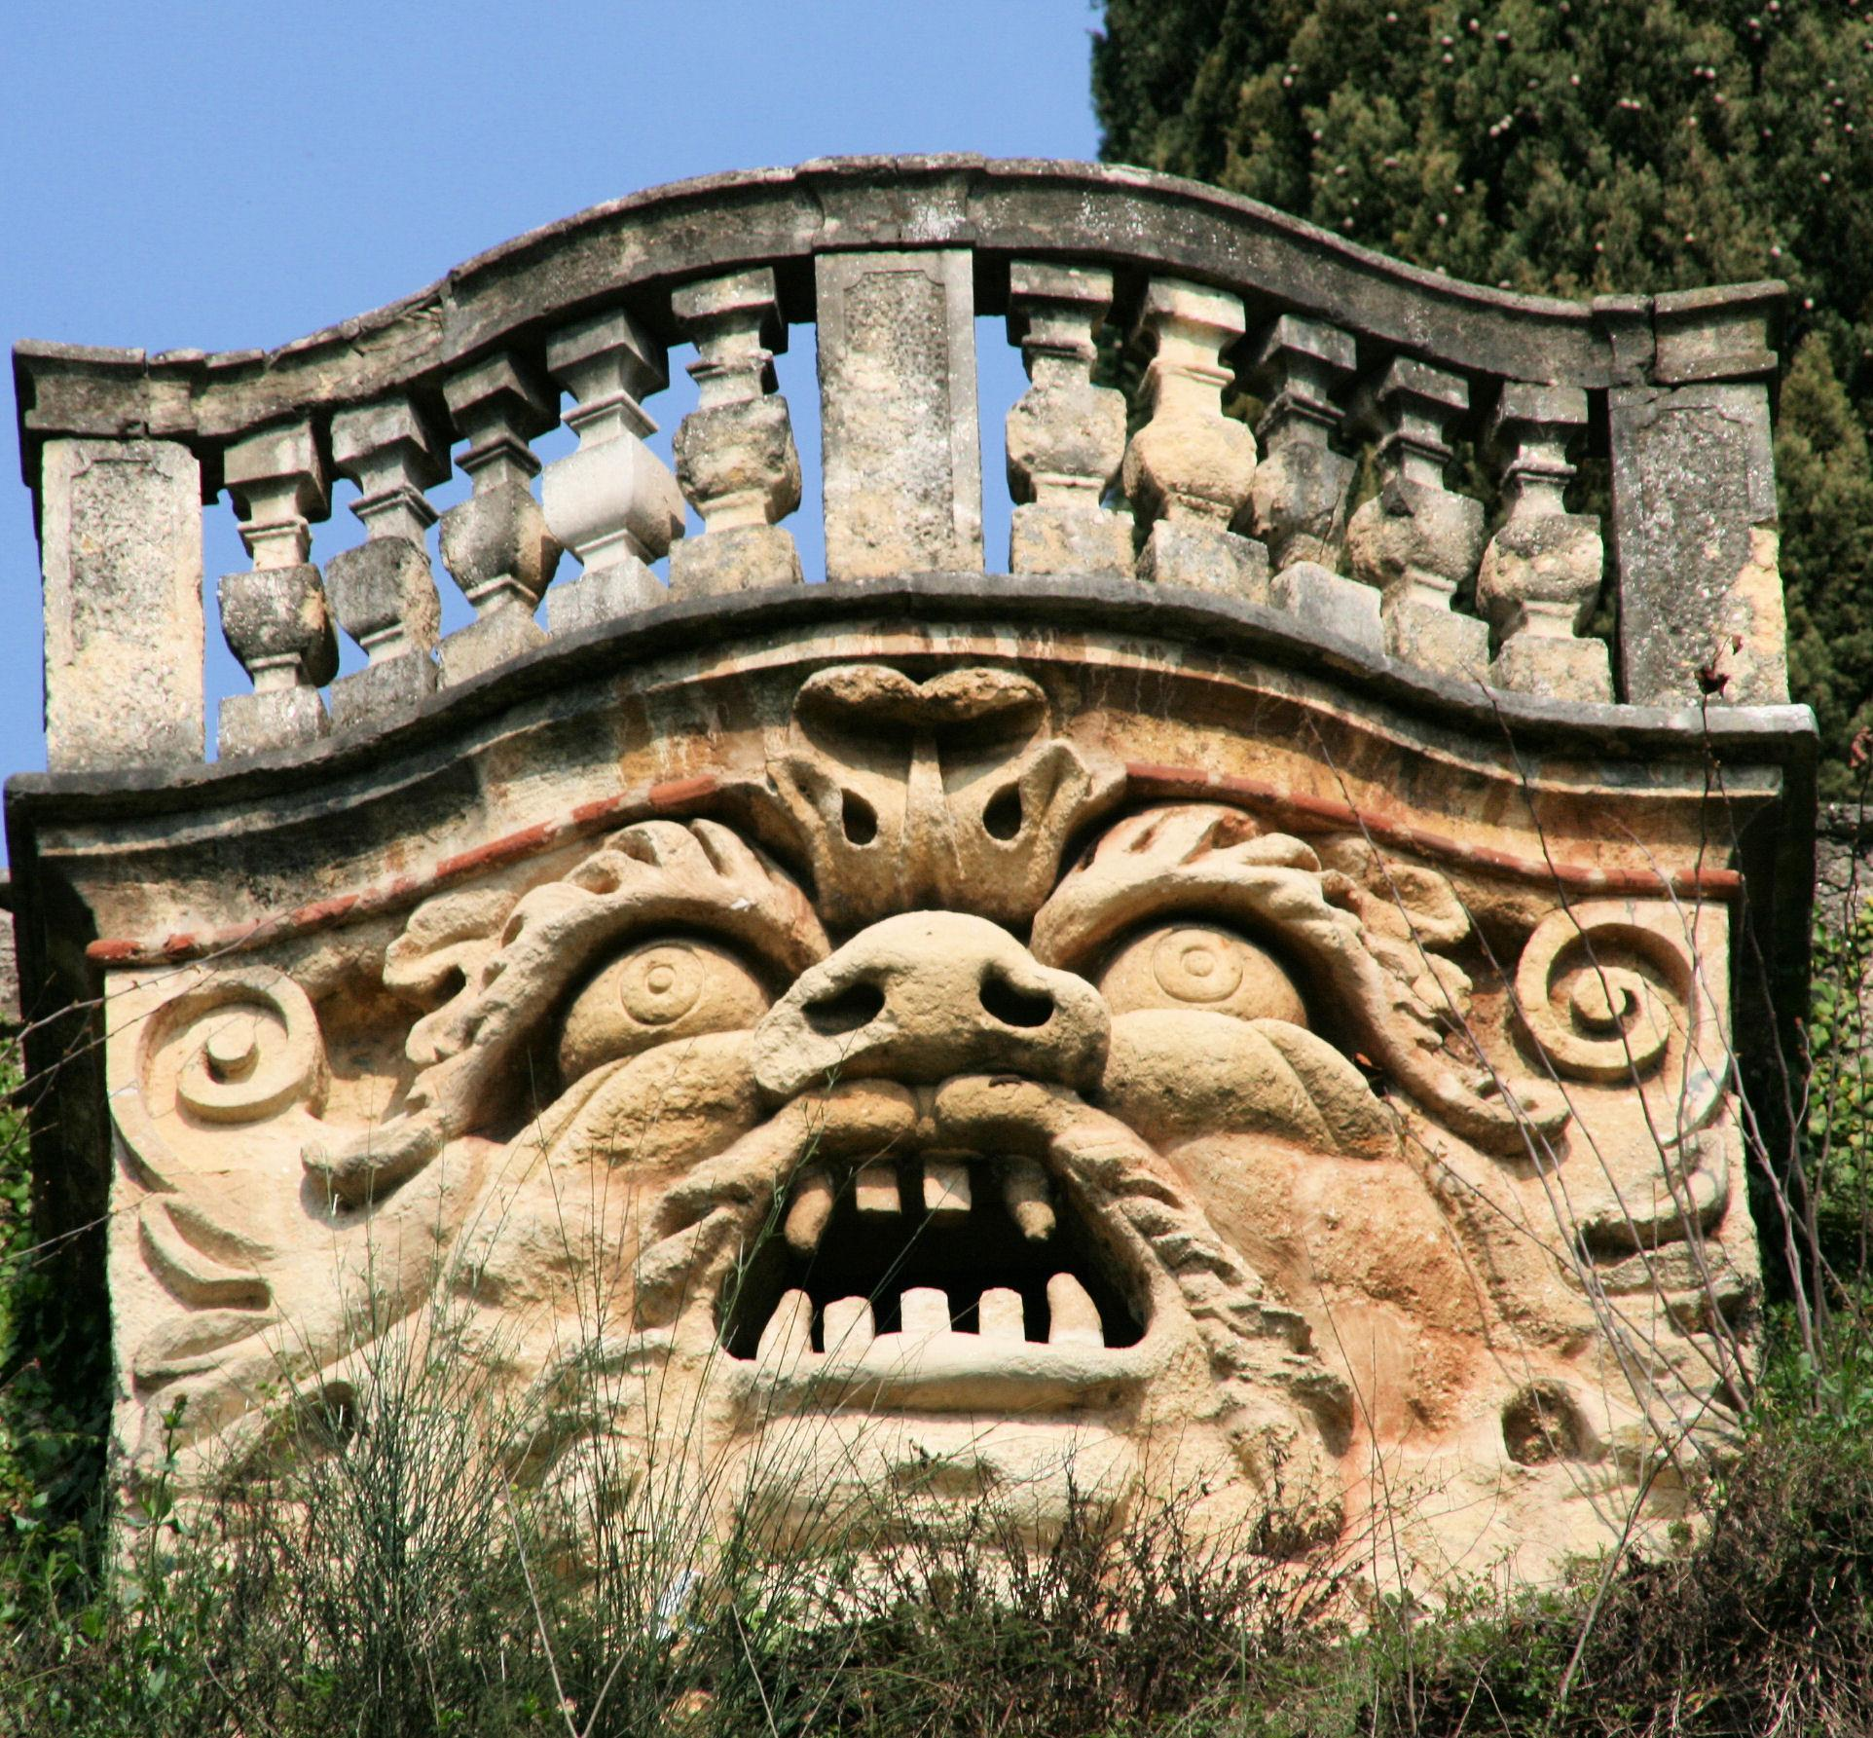
Notes:
Giardino Giusti.-Verona.

Slide 83
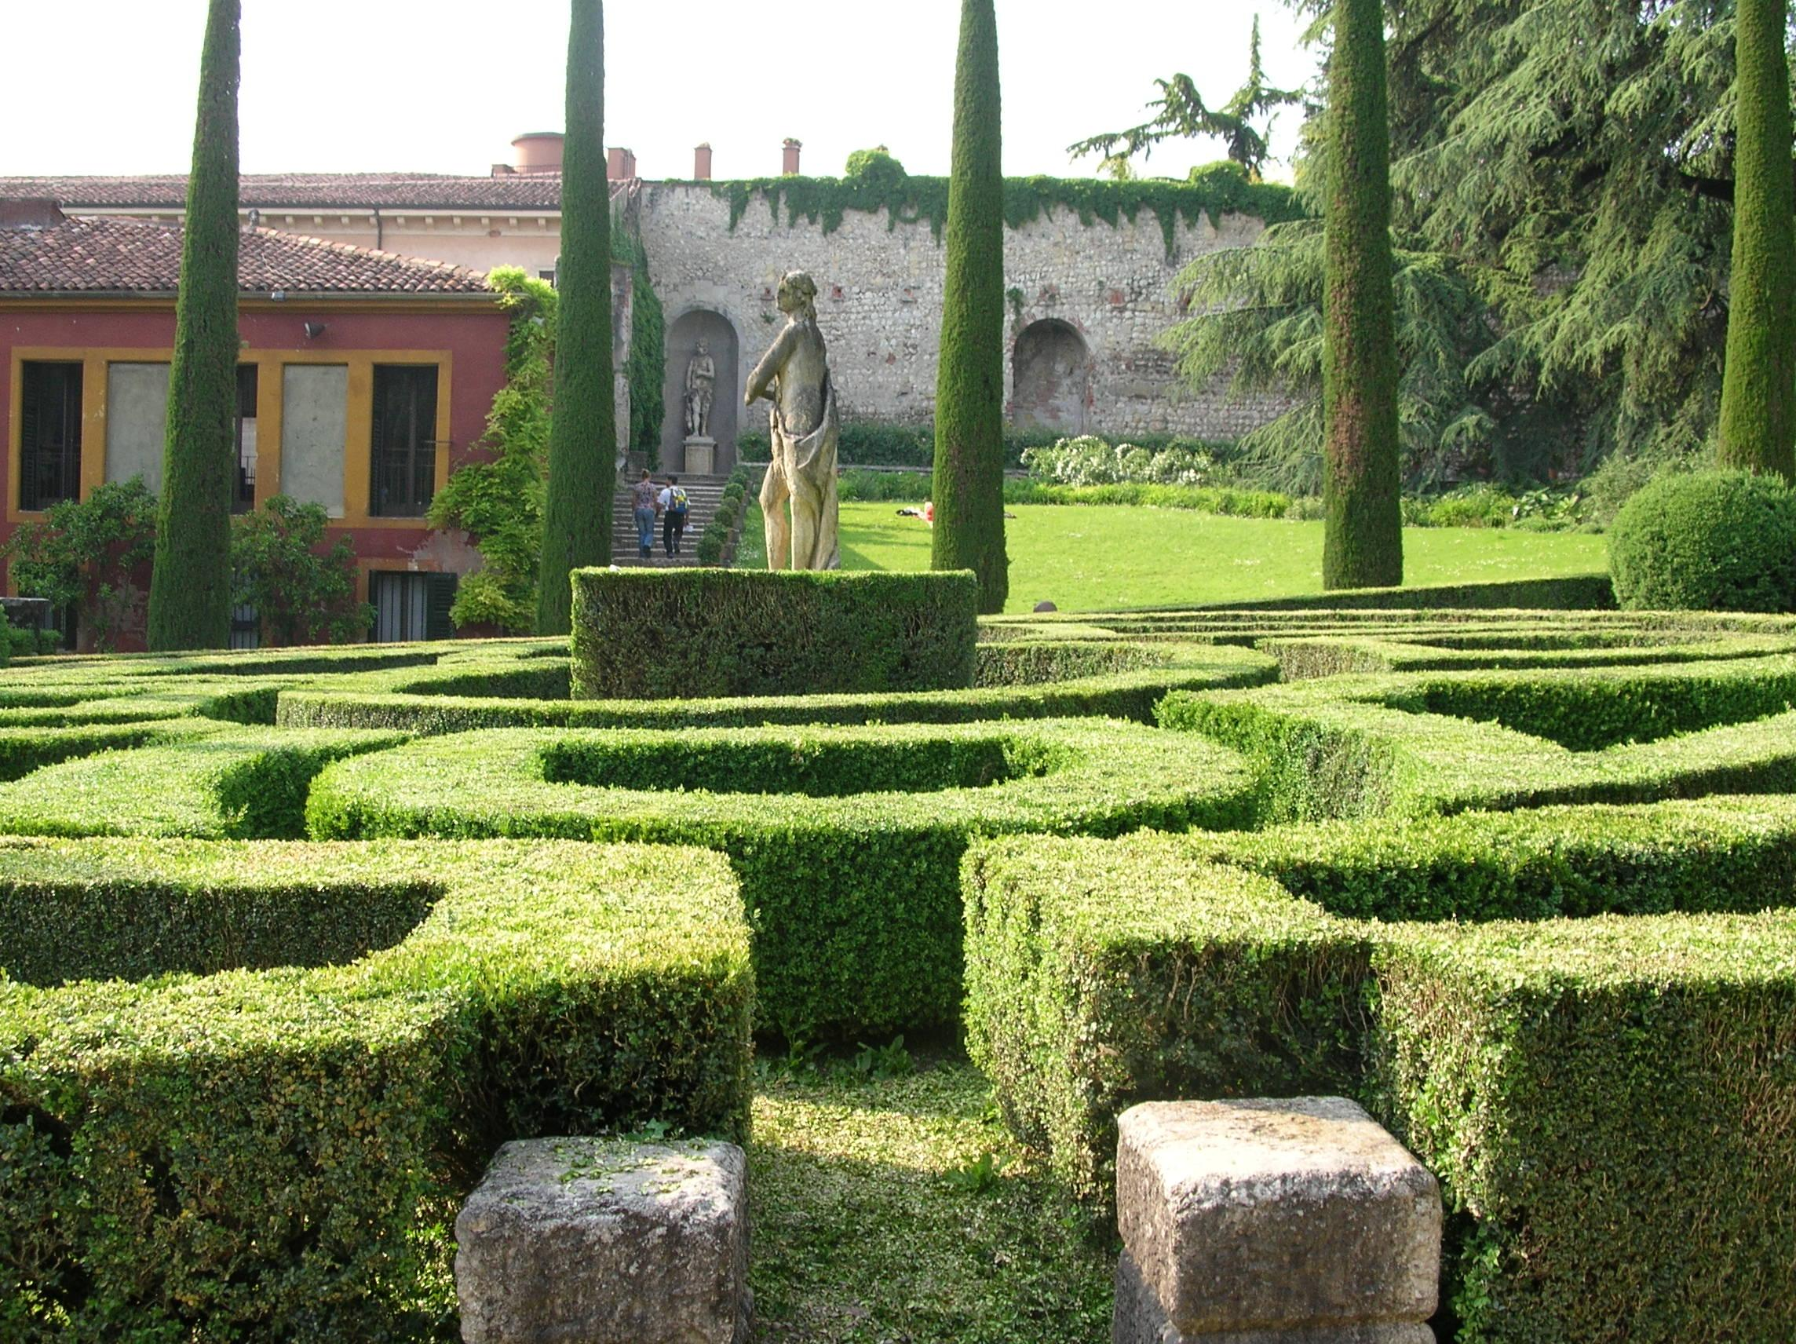
Notes:
Giardino Giusti.-Verona.

Slide 84
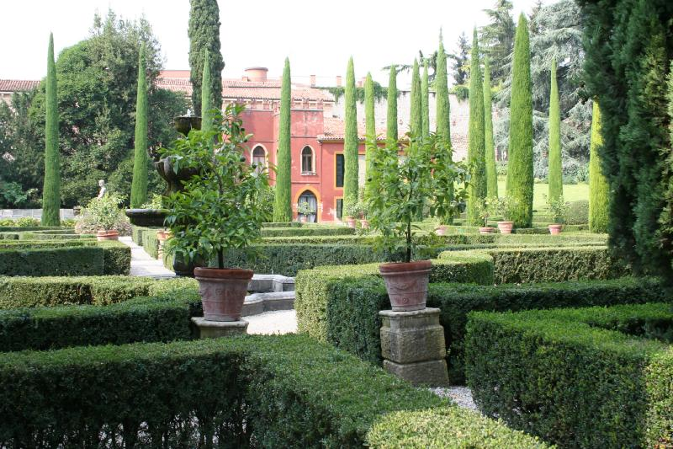
Notes:
Giardino Giusti.-Verona.

Slide 85
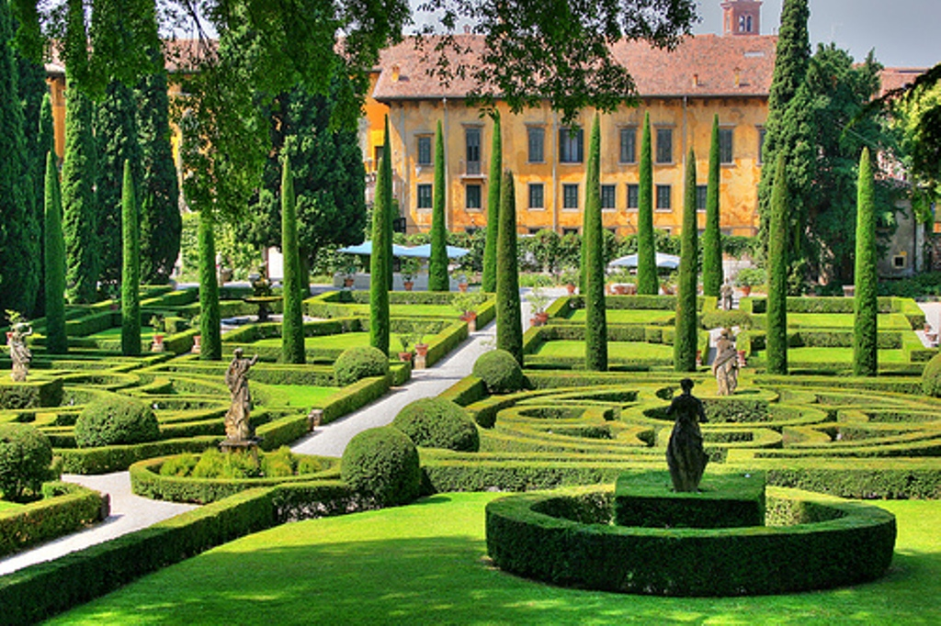
Notes:
Giardino Giusti.-Verona.

Slide 86
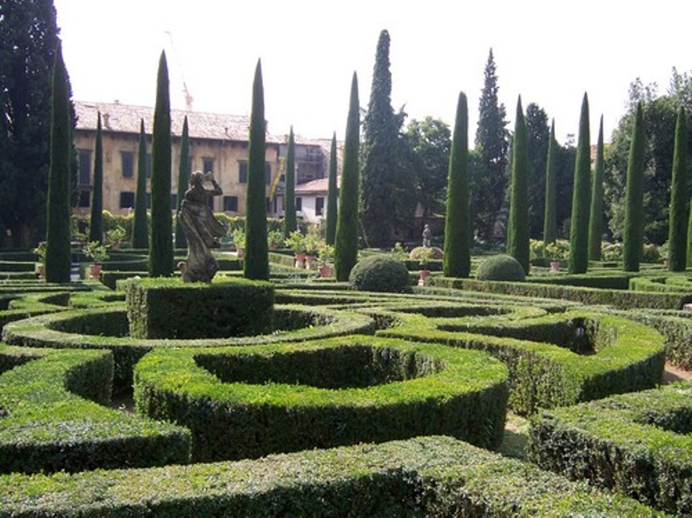
Notes:
Giardino Giusti.-Verona.

Slide 87
Villa Aldobrandini
Villa Aldobrandini es una villa en Frascati , Italia, propiedad de la familia Aldobrandini .
También conocida como Belvedere por su ubicación encantadora con vistas a todo el valle hasta Roma, fue construida por orden del cardenal Pietro Aldobrandini , sobrino del Papa Clemente VIII sobre un edificio preexistente, construido por el prelado del Vaticano Rufini Alessandro en 1550.
La casa fue reconstruida en su forma actual por Giacomo della Porta 1598 a 1602, y luego completada por Carlo Maderno y Giovanni Fontana Particularmente famoso es el Teatro delle Acqua ("Teatro del agua"), por Carlo Maderno y Orazio Olivieri

Slide 88
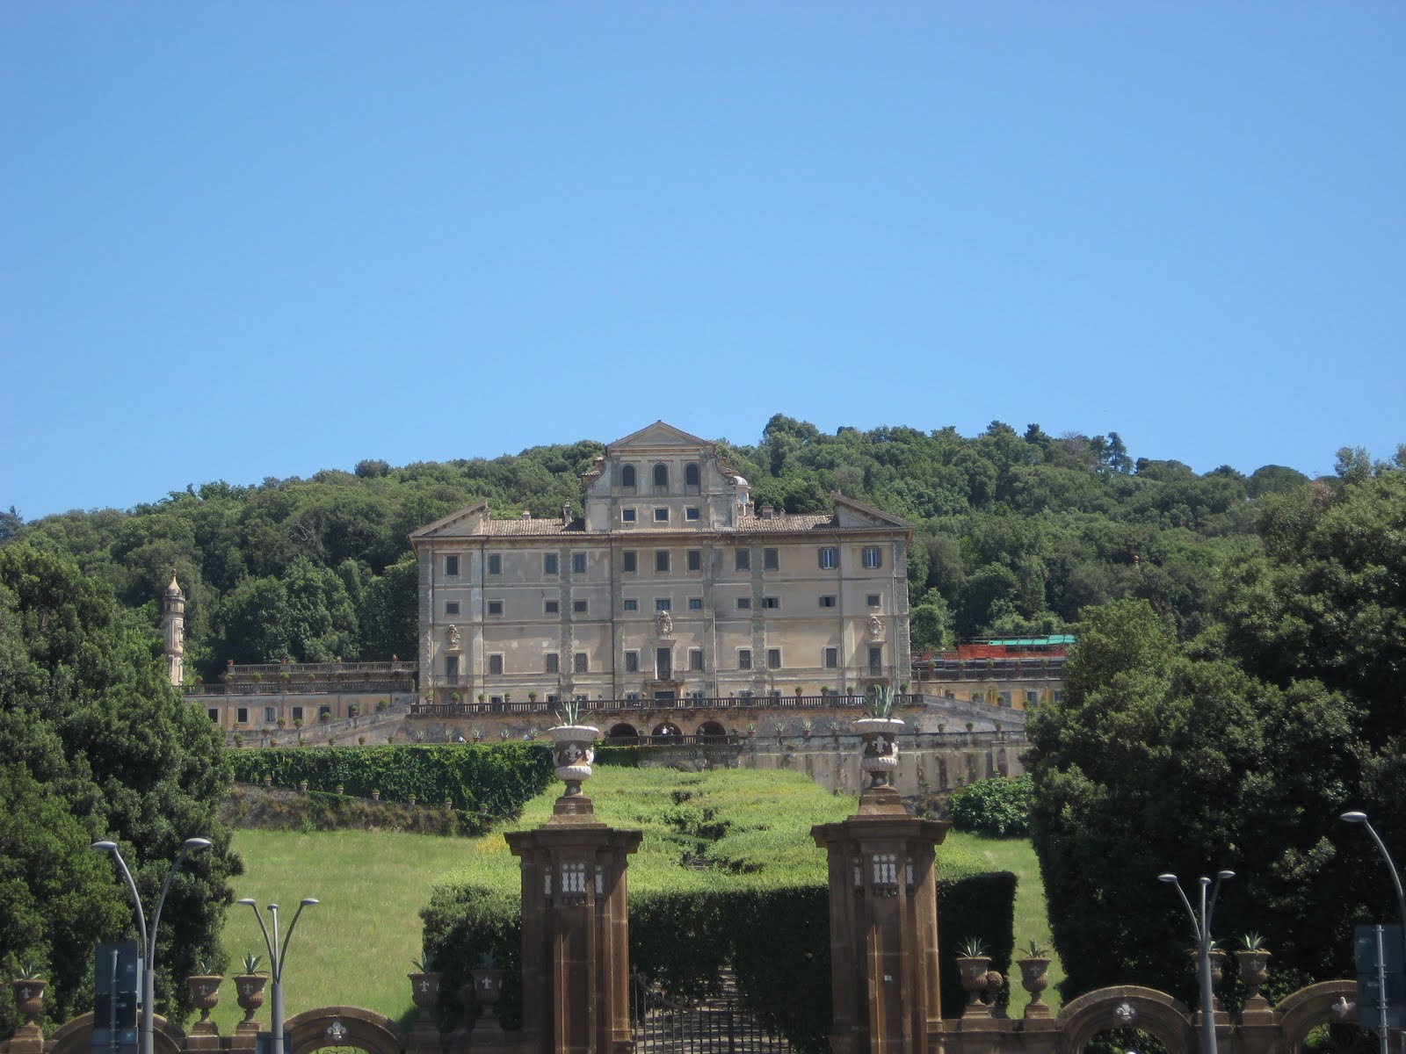
Notes:
Villa_Aldobrandini

Slide 89
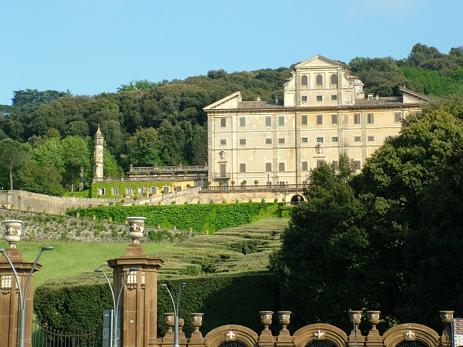
Notes:
Villa_Aldobrandini

Slide 90
Palacio de Caserta
El Palacio Real de Caserta (en italiano: Reggia di Caserta) es una antigua residencia real de Caserta , construido por los reyes Borbones de Nápoles .
El jardín, un ejemplo típico de la ampliación barroca de vistas formales, se extienden por 120 hectáreas, en parte sobre terreno montañoso.
Se inspira en el parque de Versalles, pero es comúnmente considerado como superior en belleza.
El parque comienza en la fachada posterior del palacio, flanqueando un callejón largo con fuentes y cascadas artificiales.
Hay un jardín inglés en la parte superior diseñado en la década de 1780 por Carlo Vanvitelli y el London entrenado plantsman-diseñador John Graefer , recomendó a Sir William Hamilton por Sir Joseph Banks

Slide 91
Se trata de un ejemplo temprano de un jardin continental Inglés " jardín “ con el gusto del esbelto naturalista Capability Brown.
Las fuentes y cascadas, cada uno llena una vasca ("cuenca"), con la arquitectura y el sistema hidráulico por Luigi Vanvitelli a intervalos a lo largo de un canal ancho recta que corre hacia el horizonte, rivalizaba con los de Peterhof fuera de St. Petersburgo .
Estos incluyen:
La Fuente de la Diana y Acteón (esculturas de Paolo Persico, Brunelli, Pietro Solari);
La Fuente de Venus y Adonis (1770-1780);
La Fuente de los Delfines (1773-1780);
La Fuente de Eolo ;
La Fuente de Ceres .
Una gran población de las figuras de la Antigüedad clásica fueron modelados por Gaetano Salomone por los jardines del Palacio Real, y ejecutado por los grandes talleres.

Slide 92
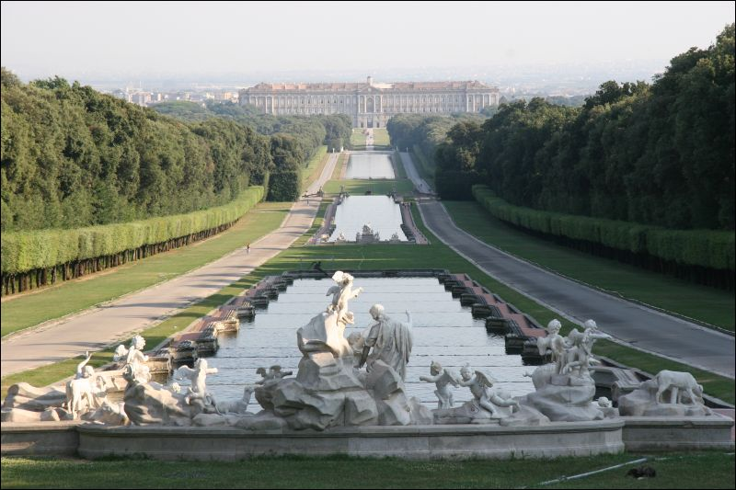
Notes:
Reggia Caserta Reale

Slide 93
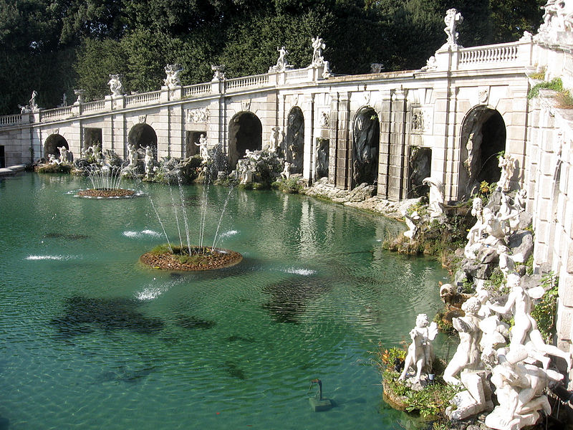
Notes:
Reggia di Caserta.-Fountain

Slide 94
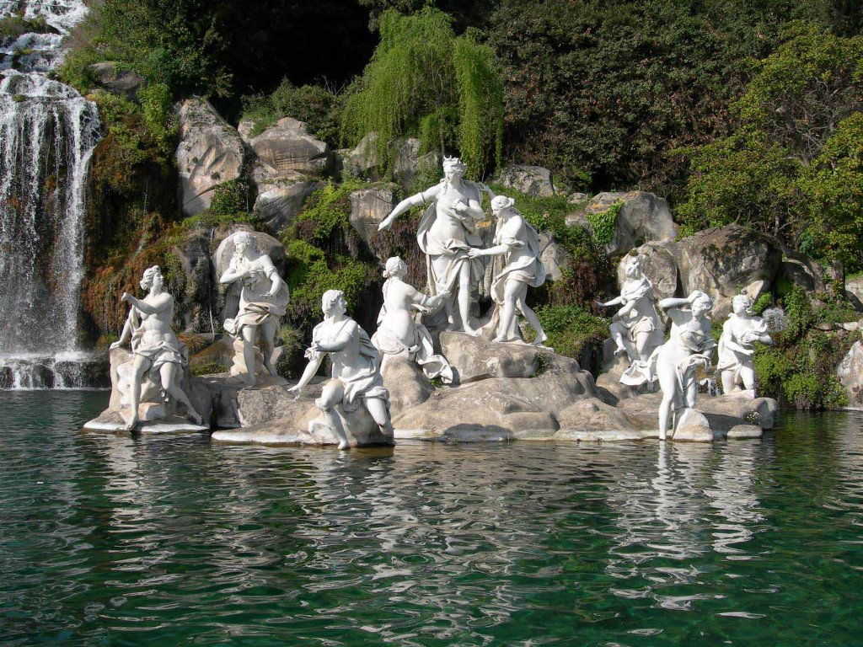
Notes:
Caserta Palazzo Reale La Reggia.

Slide 95
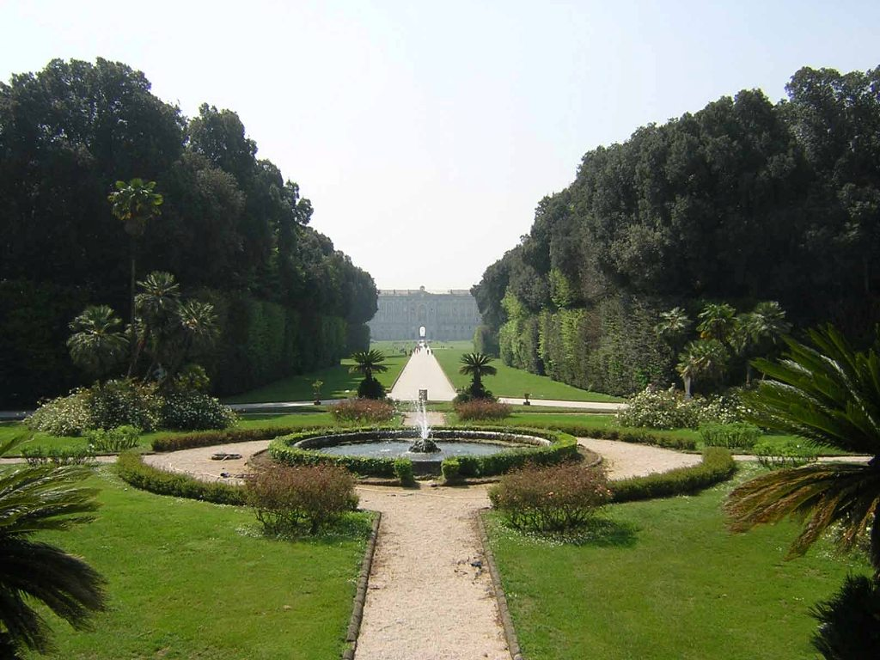
Notes:
Caserta Palazzo Reale La Reggia.

Slide 96
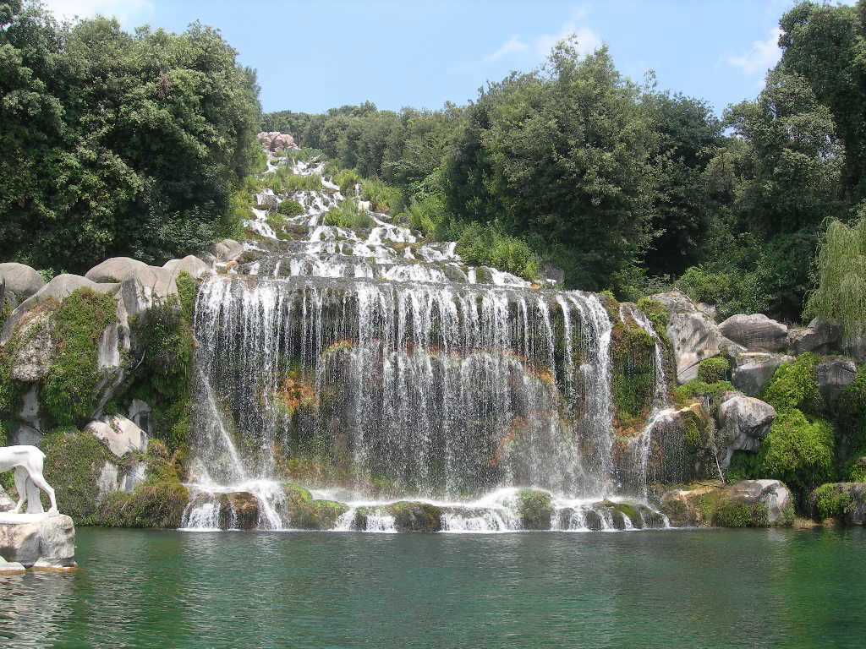
Notes:
Caserta Palazzo Reale La Reggia.2

Slide 97
Isola Bella (Lago Maggiore)
La Isola Bella (Lago Maggiore) es una de las islas Borromeo del Lago Maggiore , en el norte de Italia. La isla está situada en las del Golfo de Borromeo a 400 metros de la ciudad junto al lago de Stresa . Isola Bella es de 320 metros de largo por 400 metros de ancho y está totalmente ocupada por el Palazzo Borromeo y su jardín barroco a la italiana.

Slide 98
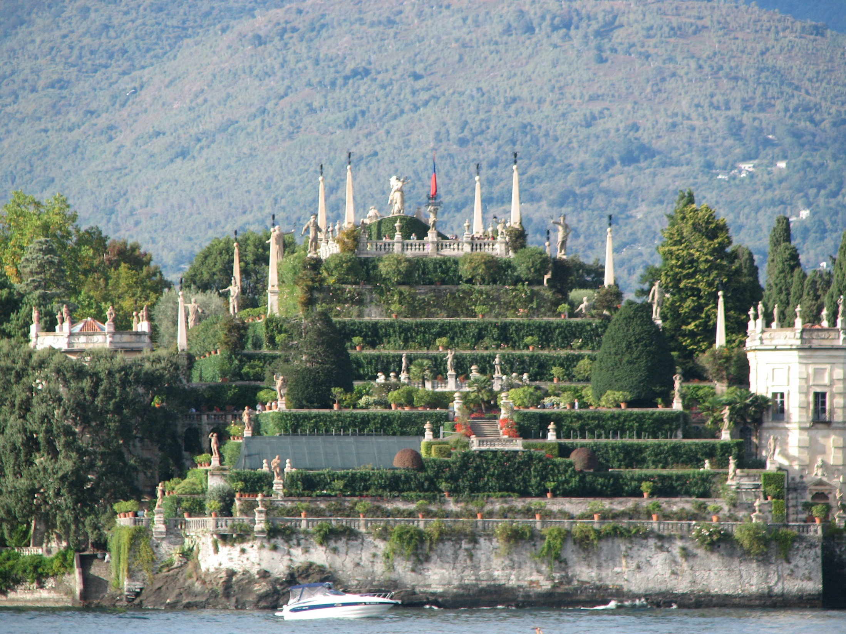
Notes:
Isola Bella.-Como

Slide 99
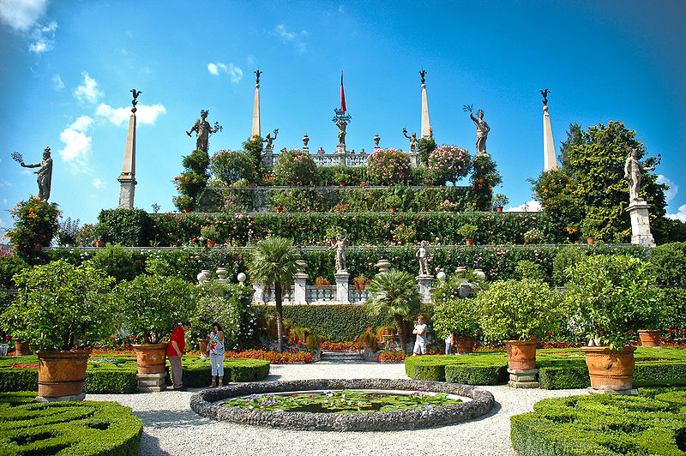
Notes:
Isola Bella.-Como

Slide 100
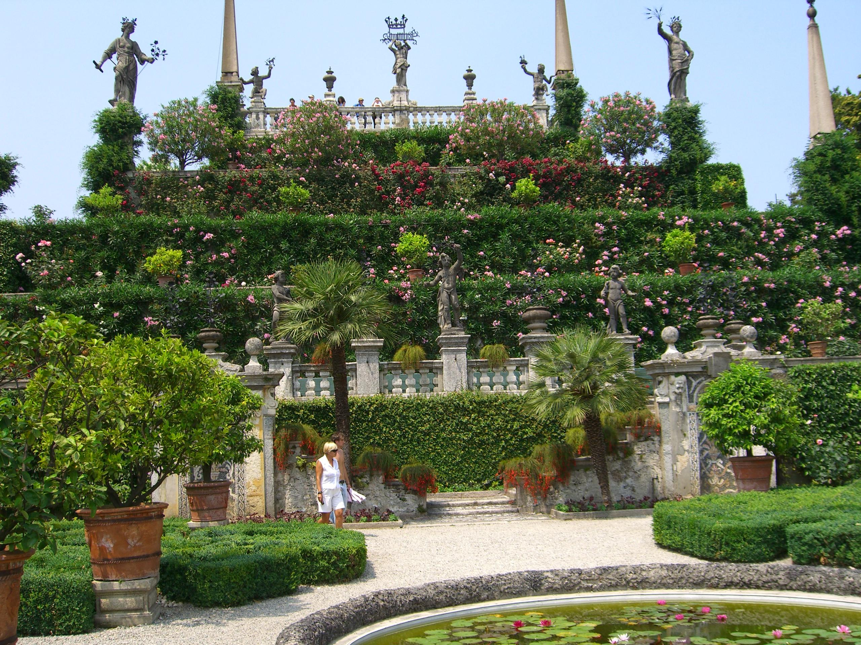
Notes:
Isola Bella.-Como

Slide 101
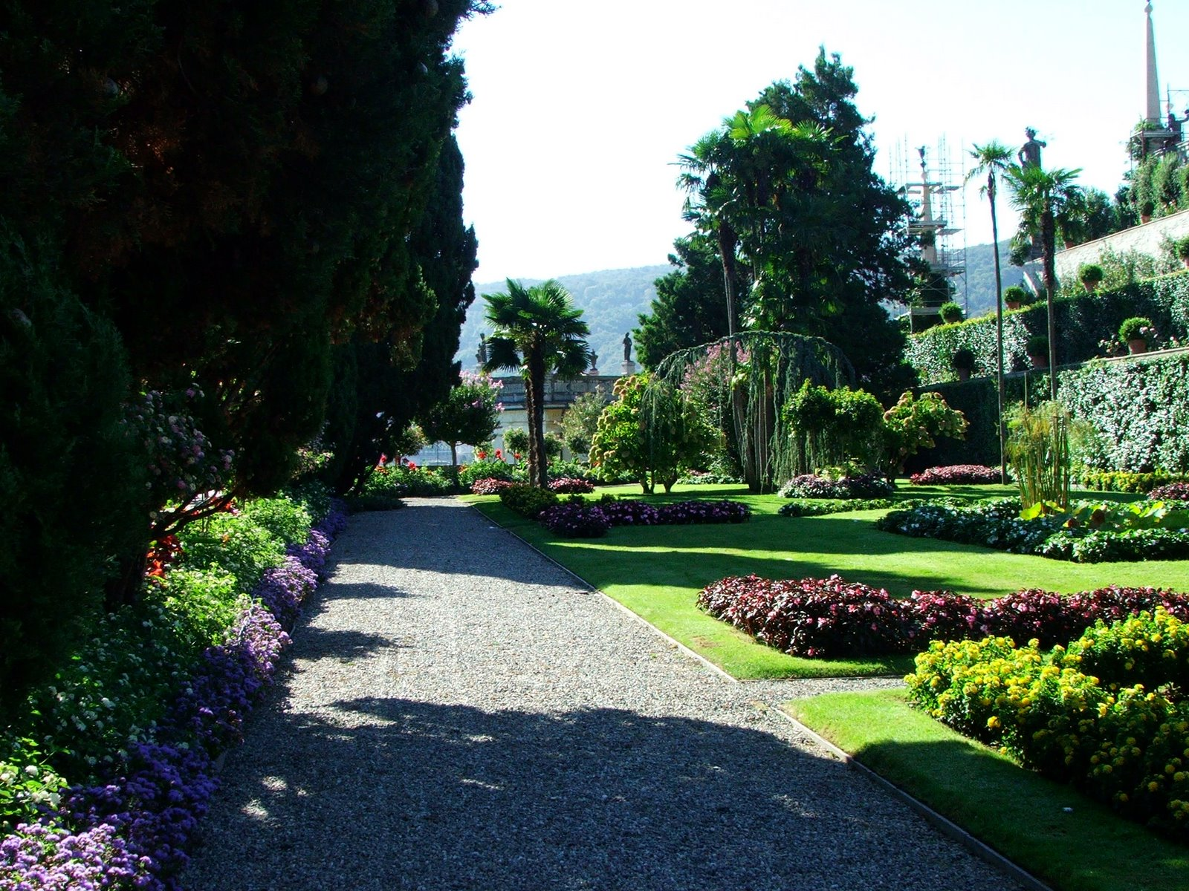
Notes:
Isola Bella.-Como

Slide 102
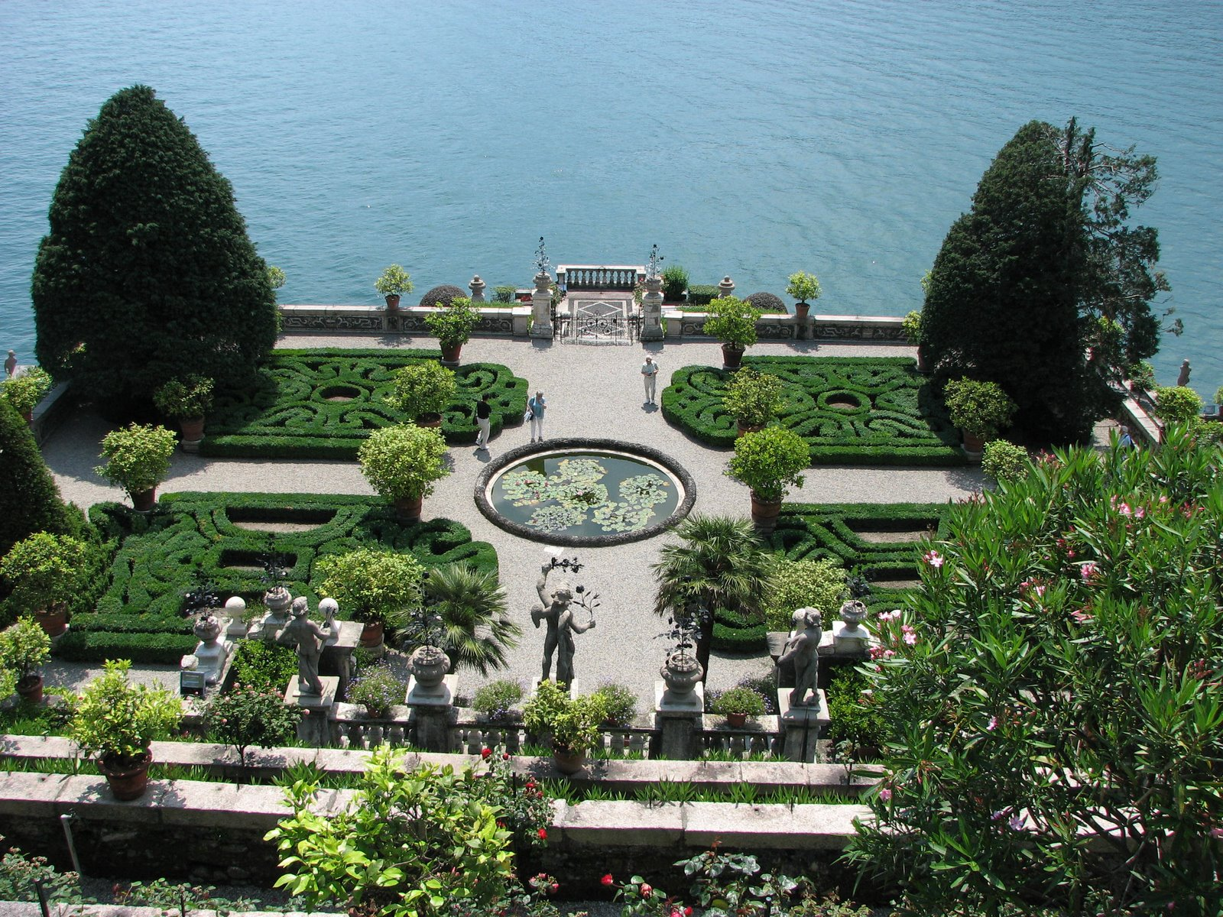
Notes:
Isola Bella.-Como

Slide 103
Los primeros jardines botánicos
El Renacimiento italiano también se produjo una revolución en el estudio de la botánica a través de la clasificación sistemática de las plantas y la creación de los primeros jardines botánicos . Durante la Edad Media , las plantas fueron estudiadas para los usos medicinales.
Hasta el siglo XVI, la obra de referencia sobre la botánica fue De Materia Medica escrito en el siglo primero por un médico griego Dioscórides Pedanius , que describe 600 plantas, pero carecían de muchas de las plantas nativas de Italia y tenían descripciones vagas e inexactas con estilizadas ilustraciones.

Slide 104
En 1533, la Universidad de Padua creó la primera cátedra de botánica y nombró a Francesco Bonafede como la Simplicium primer profesor - profesor de 'simples' o plantas medicinales.
En 1545, un investigador de la Facultad de Medicina de la Universidad de Padua, Pietro Andrea Mattioli , escribió un nuevo libro sobre hierbas medicinales , Commentarii en el sexo Dioscoridis Libros Pedanii, que, en sucesivas ediciones, sistemáticamente se describe y se entregó a los usos medicinales de 1200 diferentes plantas.
La labor científica se vio favorecida por los navegantes y exploradores que regresaban del Nuevo Mundo , Asia y África , que trajeron muestras de plantas desconocidas en Europa.
En junio de 1543, de la Universidad de Padua creó el mundo el primer jardín botánico, el Orto Botanico di Padova , y la Universidad de Pisa siguió con su propio jardín, el Orto Botanico di Pisa , en 1545.

Slide 105
En 1591, el jardín de Padua tenía más de 1.168 diferentes plantas y árboles, incluyendo una palmera traída de Egipto .
En 1545, en Florencia, Cosimo de 'Medici fundó el Giardino dei Semplici, el jardín de hierbas medicinales.
Pronto las escuelas de medicina de las universidades de Bolonia , Ferrara y Sassari todos tenían sus propios jardines botánicos llenos de plantas exóticas de todo el mundo.

Slide 106
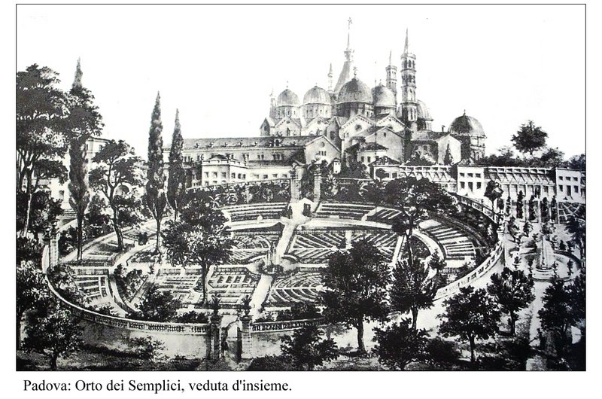
Notes:
Padova.-Orto Botanico

Slide 107

Notes:
Orto Botanico de Padua

Slide 108

Notes:
Orto Botanico de Pisa

Slide 109

Notes:
Orto-medievale.-Perugia

Slide 110
Otros jardines del Renacimiento italiano
Villa Lante
Boboli Gardens
Giardini di Giusti
Giardino Bardini
Villa d'Este (1550-1572)
Villa Aldobrandini (1598)
Villa Capponi (1570)

Slide 111




Slide 112

Notes:
Jardines de Boboli.-Entrance

Slide 113

Notes:
Giardino bardini, canale

Slide 114

Notes:
Giardino Bardini, terrazzamento

Slide 115


Notes:
Fontana_di_Diana_Efesina-Tivoli,_Villa_d'Este y Giardino Bardini,_terrazzamento

Slide 116
Notes:
Villa_Aldobrandini

Slide 117

Notes:
Villa la Petraia

Slide 118

Notes:
Villa_Medici a Fiesole_

Slide 119

Notes:
Wotton_House_-Jardin italiano

